Slide 1



МАССООБМЕННОЕ ОБОРУДОВАНИЕ
конструкция, материалы, опоры, перспективы развития
к.т.н., доцент
Козырев Олег Николаевич

Slide 2



ВВЕДЕНИЕ
Массообменное оборудование представляет собой комплекс промышленных аппаратов, предназначенных для реализации процессов переноса вещества между контактирующими фазами: газ–жидкость, жидкость–жидкость, жидкость–твердое тело или газ–твердое тело.
К ключевым аппаратам относятся колонные устройства различного назначения (абсорбционные, ректификационные, стриппинговые, десорбционные), а также адсорберы, экстракторы, смесительно-отстойные блоки, сушильные колонны и вспомогательные узлы - сепараторы, каплеуловители, распределители фаз.
Конструкция таких аппаратов должна обеспечивать: максимально возможную поверхность фазового контакта, стабильность гидродинамики, минимизацию сопротивления массы/теплопереносу и высокую эксплуатационную надежность.
2

Slide 3
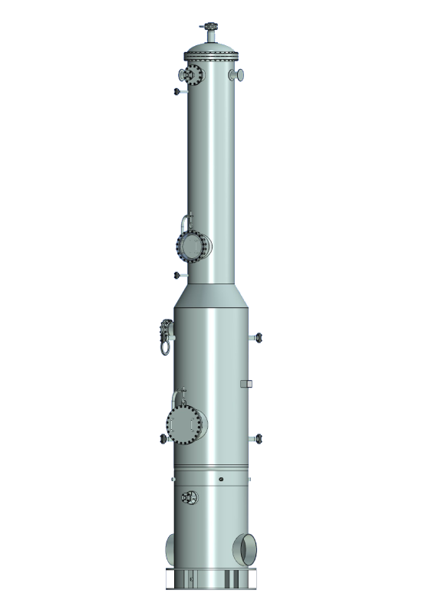
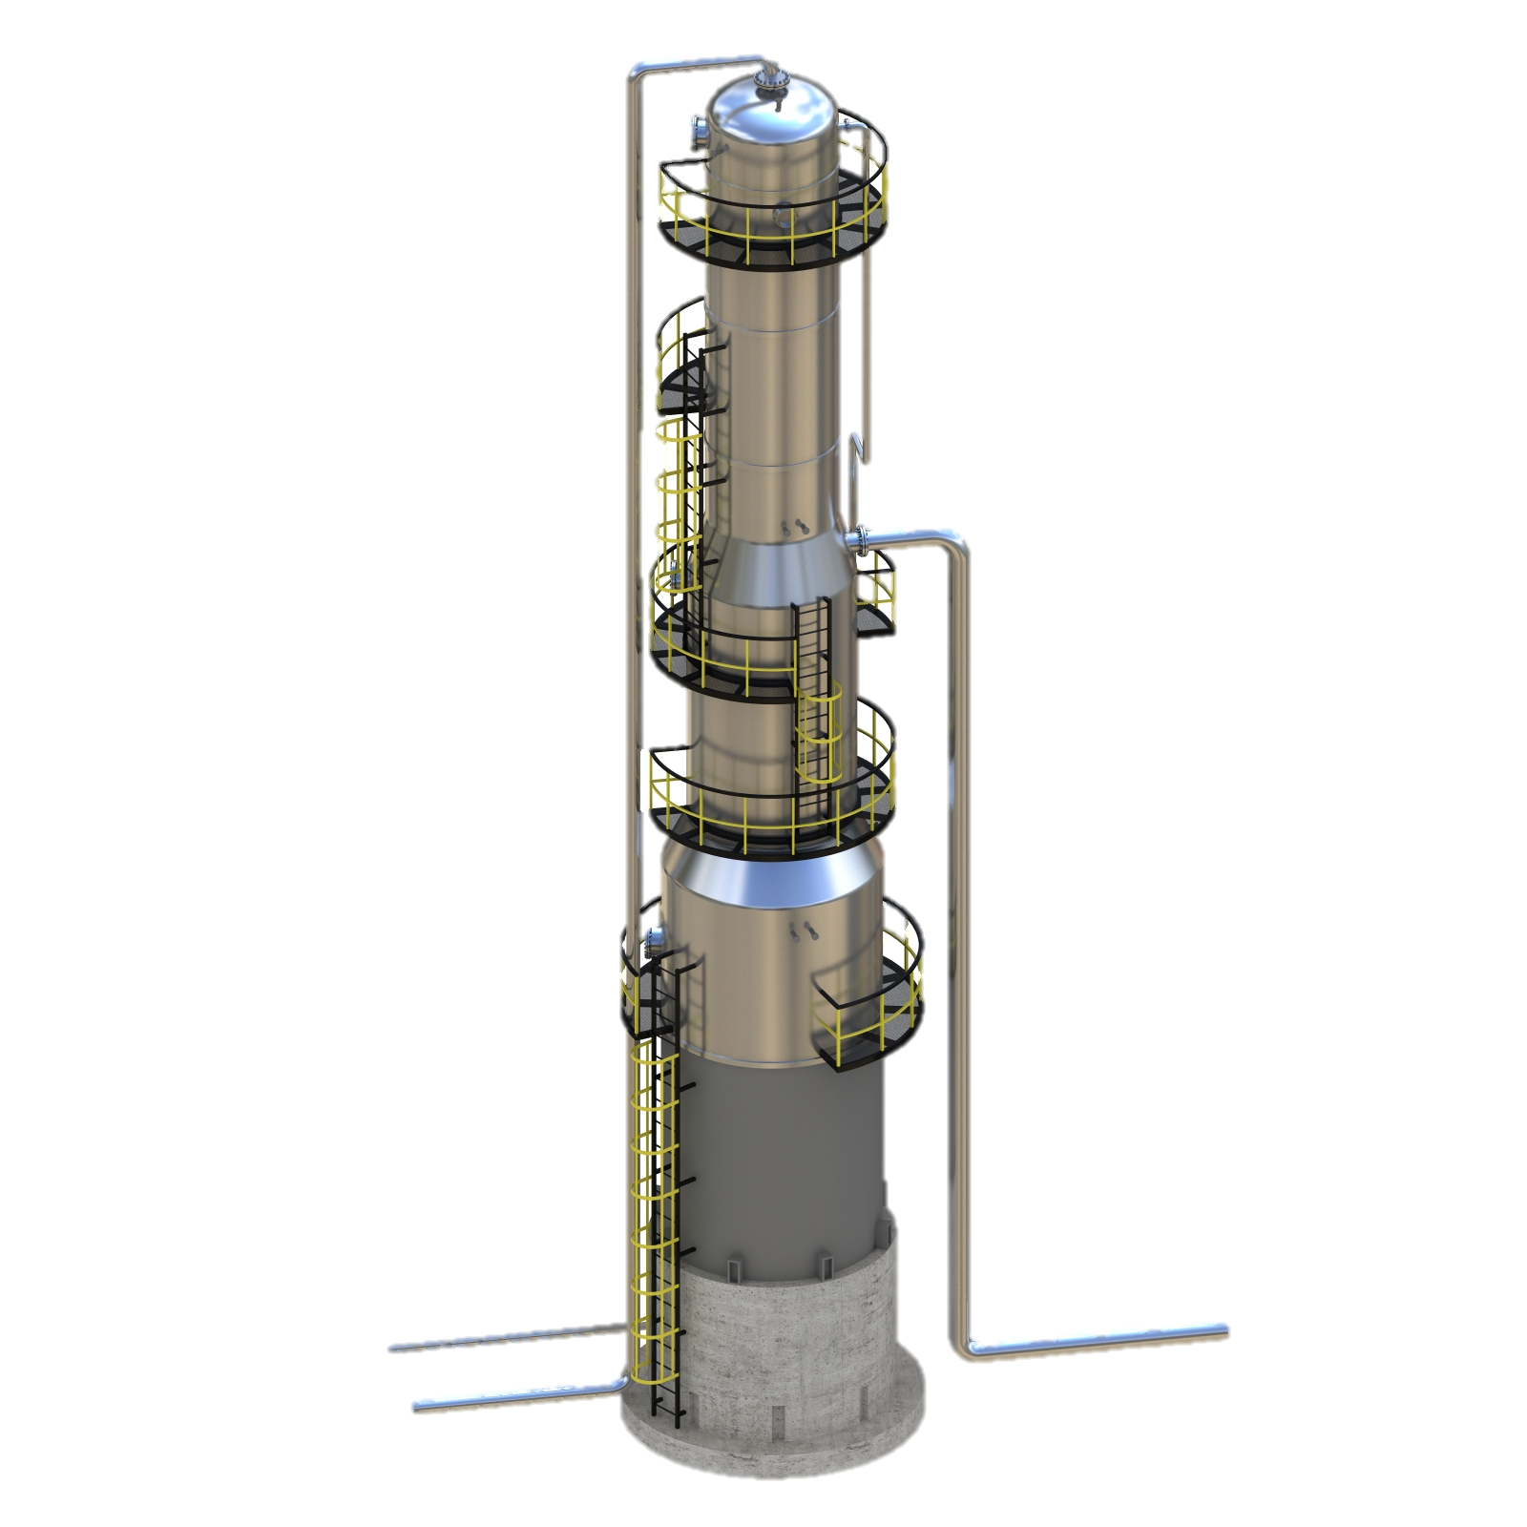
КОЛОННЫЕ АППАРАТЫ
Колонный аппарат (колонна) — это оборудование, которое участвует в качестве основного при получении ряда химических продуктов в процессах ректификации, адсорбции и десорбции, охлаждения, увлажнения и очистки газов.
Представляет собой вертикальный сосуд, снабженный технологическими штуцерами и люками. Аппарат устанавливают на конической или цилиндрической опоре, приваренной к корпусу.
Аппараты изготавливаются в двух вариантах: цельносварном или разъемном (царговом). При необходимости изготавливаются и отдельные их части, например, царги или решетки.
По требованию заказчика колонны снабжаются необходимыми комплектующими: колпачковыми или клапанными тарелками, распределительными и ректификационными тарелками, масообменными устройствами, регулярными и насыпными насадками.
3

Slide 4
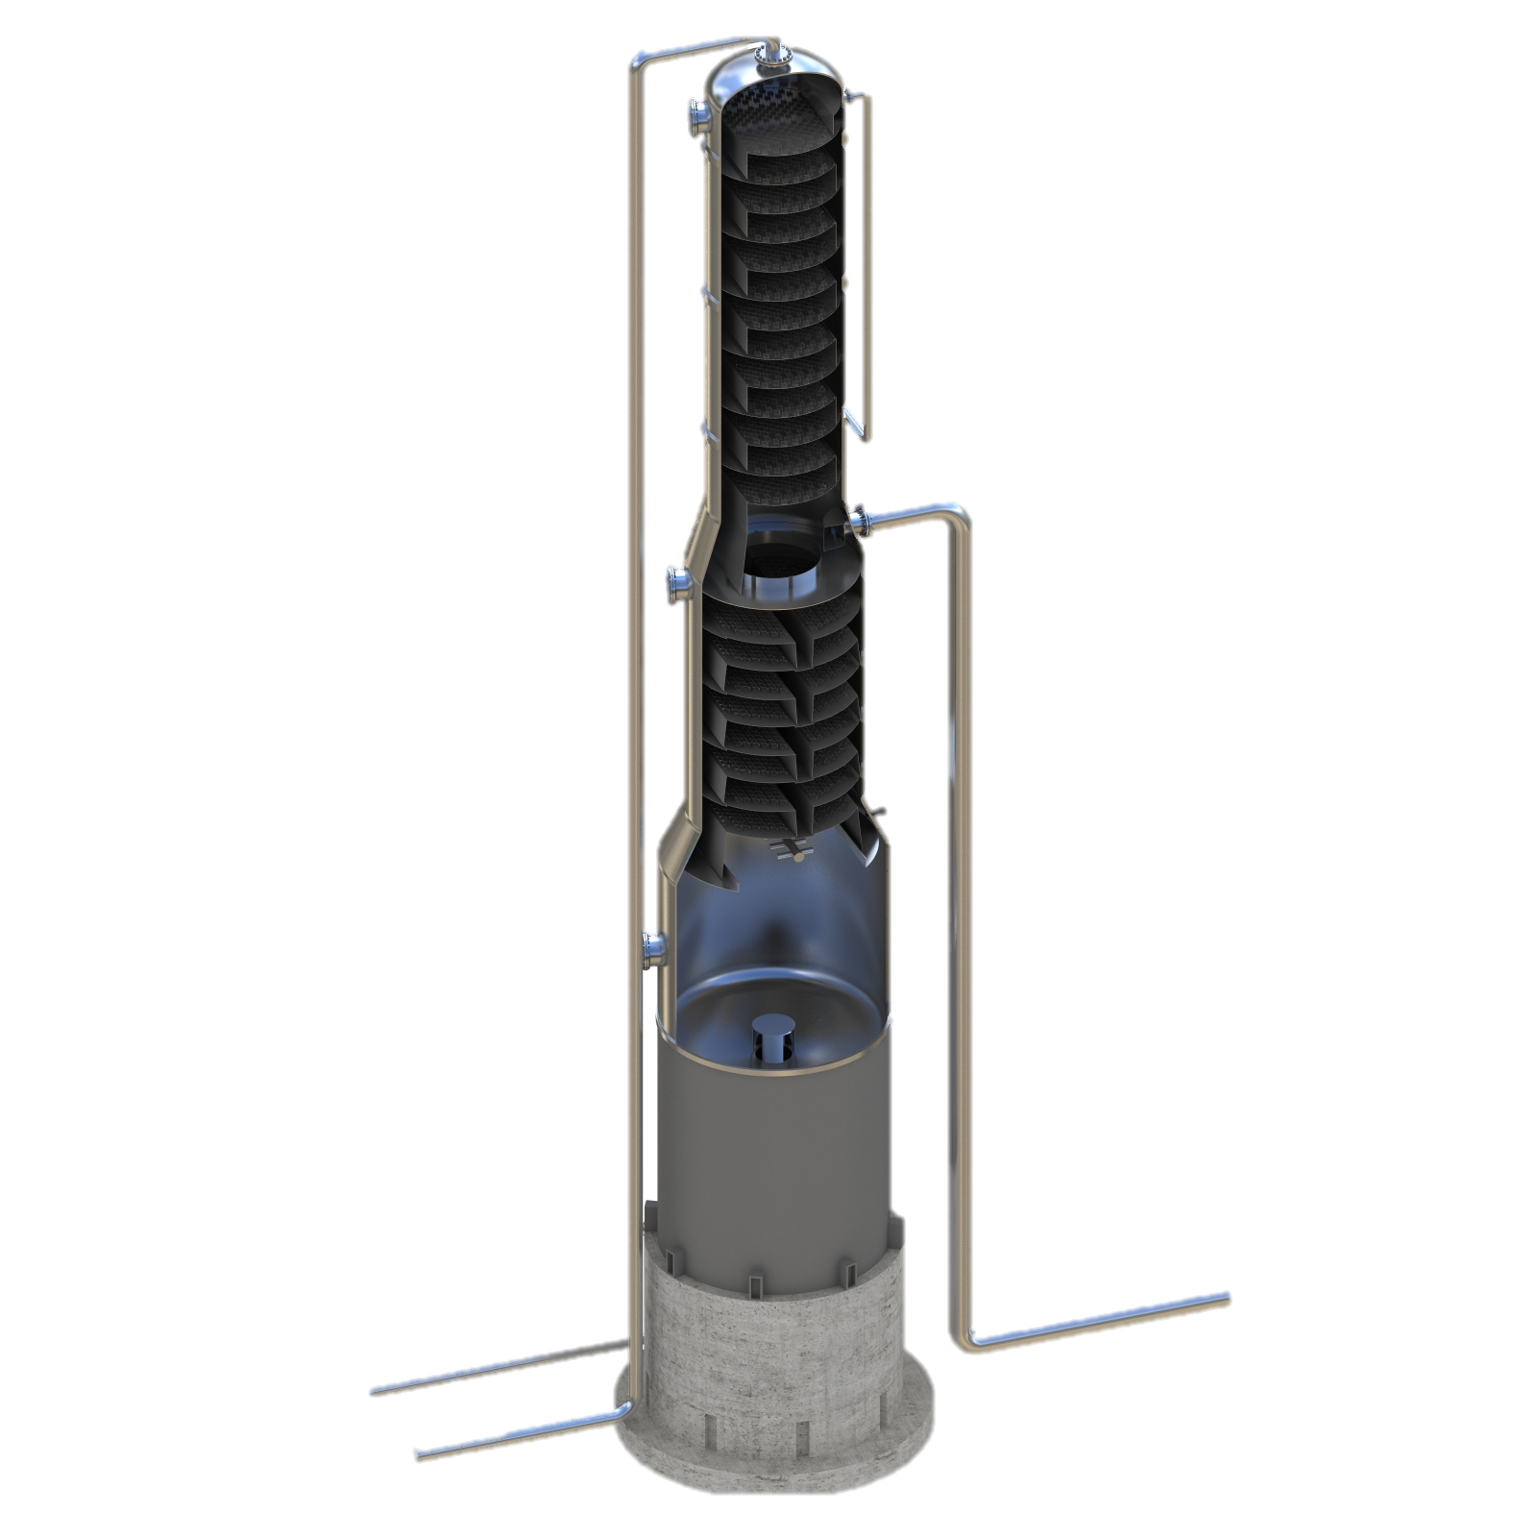
Классификация колонных аппаратов
1. По технологическому назначению (ректификационные колонны, абсорберы, экстракторы);
2.В зависимости от применяемого давления (атмосферные, вакуумные, с избыточным давлением );
3. По типу внутренних контактных устройств (тарельчатые, насадочные, роторные, пленочные)
4

Slide 5
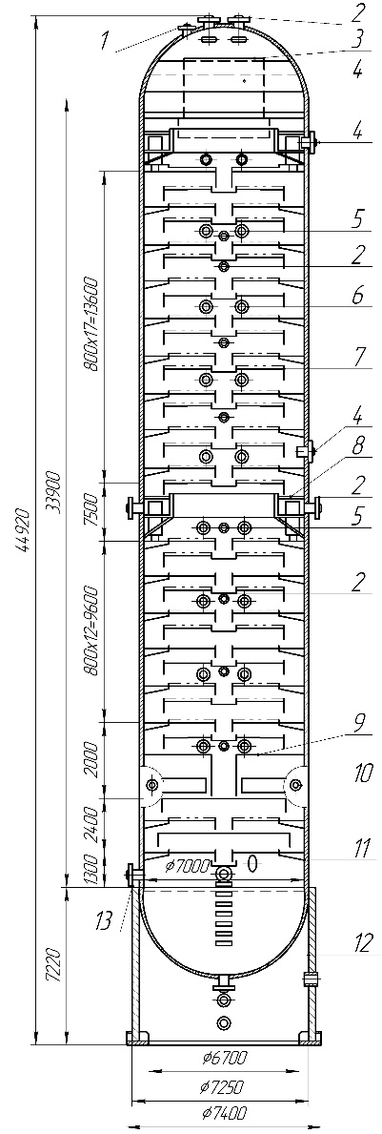
Атмосферная колонна
Атмосферная ректификационная колонна:
1 - штуцер для предохранительного клапана,
2 - штуцер для продуктов,
3 - отбойник,
4 - штуцер для орошения,
5 - штуцер для ввода паров из отпарных колонн,
6 - люки,
7 - тарелка,
8 - сборник флегмы,
9 - муфта для термопар,
10 - штуцер для ввода сырья,
11 - муфта манометра,
12 – опорная часть,
13 - штуцер для регулятора уровня
На рисунке справа - общий вид атмосферной колонны диаметром 7 м.
На корпусе предусмотрены обязательные штуцеры для подачи сырья и отвода продуктов, отбора и обратной подачи циркуляционных орошений, возврата паров из стриппинг-секций (отпарных колонн), предохранительного клапана на шлеме колонны, сброса воздушной пробки и для залива колонны водой и дренирования её при гидроиспытаниях.
Для установки и сервиса тарелок в аппаратах с корпусом цельносварной конструкции предусмотрены люк-лазы диаметром 450 - 600 мм. Они располагаются через каждые 5 - 10 контактных устройств в зависимости от диаметра колонны и выбранного типа тарелок. Межтарельчатое расстояние в месте монтажа люка выполняется увеличенным (800 - 1000 мм).
5

Slide 6
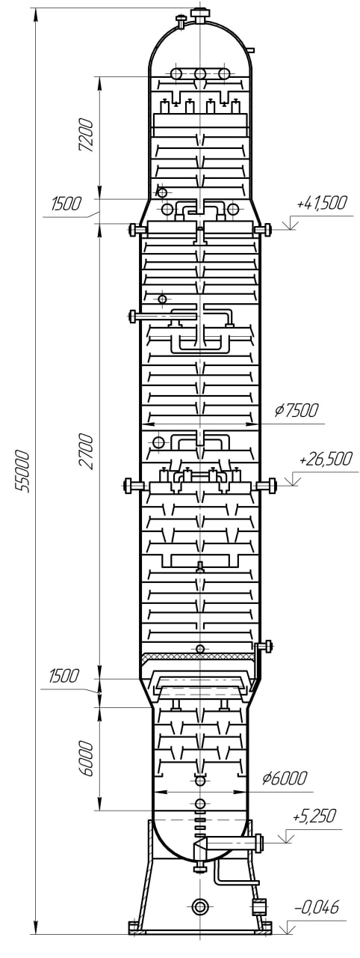
Атмосферная колонна
Межтарельчатое расстояние в месте монтажа люка выполняется увеличенным (800 - 1000 мм).
При большой высоте колонного аппарата, когда толщина обечайки корпуса зависит от весовых и ветровых нагрузок, рационально ступенчато понижать толщину стенки корпуса по высоте колонны в направлении от куба к шлему. Это даёт возможность сократить металлоёмкость корпуса.
Зачастую нагрузки по паровой и жидкой фазам из-за присутствия боковых отборов существенно отличается по высоте колонны. В подобных случаях для сохранения оптимальной гидродинамики работы контактных устройств применяются аппараты переменного диаметра.
Снизу к корпусу колонны приваривается опорная часть.
В ней предусматриваются 1 или 2 лаза и отверстия для прохода трубопровода кубового продукта. В верхней части опорной части колонны обязательно предусматриваются вентиляционные штуцера для выхода паровой фазы, скапливающейся при неполной плотности узла вывода кубового продукта.
Опорные части бывают: коническими, применяемыми при небольших диаметрах и значительных высотах колонн; цилиндрическими, подразделяемые на: телескопические с приваркой в внахлест; равного диаметра опоры с корпусом (встык).
Для закрепления на фундаменте опора имеет лапы. Размер отверстий под анкерные болты выполняется в 1,5 раза больше диаметра шпилек или в виде пазов.
6

Slide 7

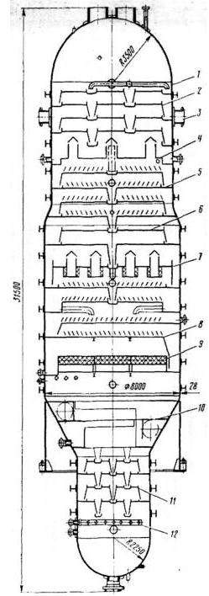
Вакуумная колонна
Вакуумная колонна — это ключевой аппарат на нефтеперерабатывающих заводах, предназначенный для глубокой переработки тяжелых остатков нефти (мазута), которые не могут быть разделены в атмосферных условиях.
Особенности режима работы (пониженное давление)
Критическая особенность работы вакуумной колонны заключается в поддержании внутри пониженного давления (вакуума). Это достигается с помощью систем паровых эжекторов или вакуумных насосов.
Почему пониженное давление?
1. Снижение температуры кипения: При понижении давления температура кипения жидкостей значительно снижается.
2. Предотвращение термического разложения (крекинга): Тяжелые углеводороды в мазуте имеют очень высокие атмосферные температуры кипения. При попытке нагреть их до этих температур при атмосферном давлении они бы термически разложились (распались). Вакуум позволяет им испаряться при безопасных, более низких температурах (обычно не выше 380°С), сохраняя их структуру и ценность.
3. Энергосбережение: Процесс при более низких температурах требует меньше энергии по сравнению с дистилляцией при атмосферном давлении.
Рисунок- Вакуумная колонна:
1- корпус;2,6, 11 - тарелки клапанные прямоточные соответственно трех, двух- и четырех поточные;
3- монтажный штуцер;
4- тарелка для сбора и вывода флегмы;
5,8- тарелки ситчатые с отбойными элементами соответственно двух и одно поточные;
7- тарелка для сбора флегмы с сетчатыми отбойниками;
9- отбойник сетчатый;
10 - улиты ввода сырья;
12 -коллектор распределения водяного пара.
7

Slide 8
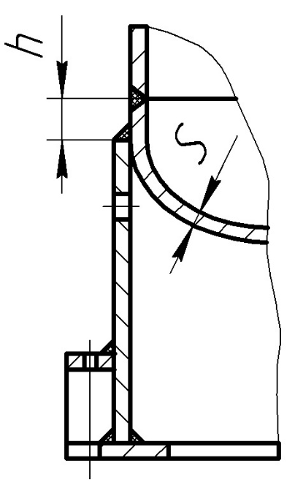
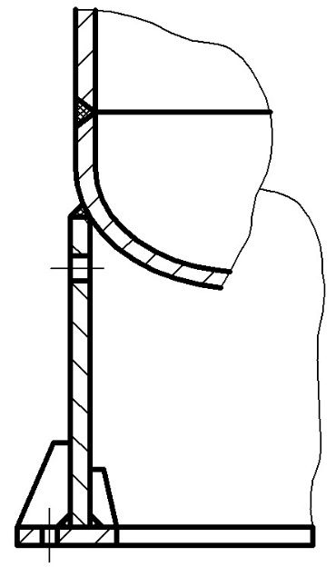
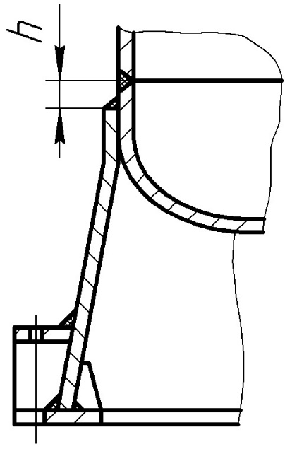
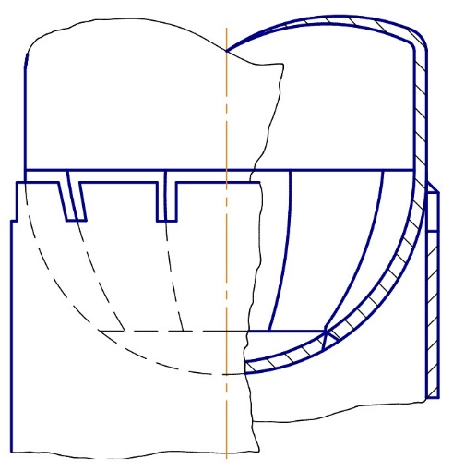
Опора колонного оборудования
Опорная часть колонн
соединенная внахлестку
с корпусом
равного диаметра
с корпусом
Узел соединения опорной части колонны с днищем, имеющем меридиональные швы
коническая
8

Slide 9
Выбор и обоснование днищ для колонного оборудования
Выбор верхнего днища аппарата зависит от ряда ключевых инженерных и технологических факторов:
Рабочее давление и температура. Это два основных фактора. Для высокого давления и температуры требуются днища, способные выдерживать значительные нагрузки с наименьшим напряжением в металле (полусферические или эллиптические). Для работы без давления или под небольшим избыточным давлением допустимо использование плоских или конических днищ;
Диаметр аппарата (габариты);
Технологические требования (назначение аппарата). Необходимость полного слива продукта, наличие мешалки, требования к внутреннему объему и форме колонны могут влиять на выбор. Например, верхнее коническое днище может быть выбрано, если оно используется для крепления специального оборудования или для направления потоков;
Удобство монтажа, обслуживания и ремонта;
Экономическая целесообразность и возможности изготовления;
Нормативные документы и стандарты. Выбор типа днища должен соответствовать действующим нормам и ГОСТам (например, ГОСТ 12621-78, ГОСТ 12623-78, ОСТ 26 291-87), которые регламентируют применение различных типов днищ в зависимости от параметров эксплуатации .
9

Slide 10
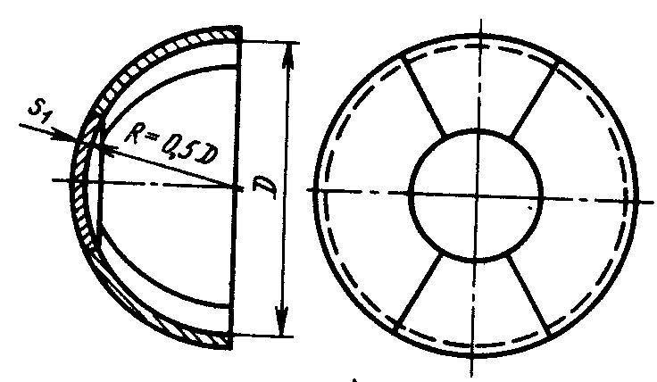
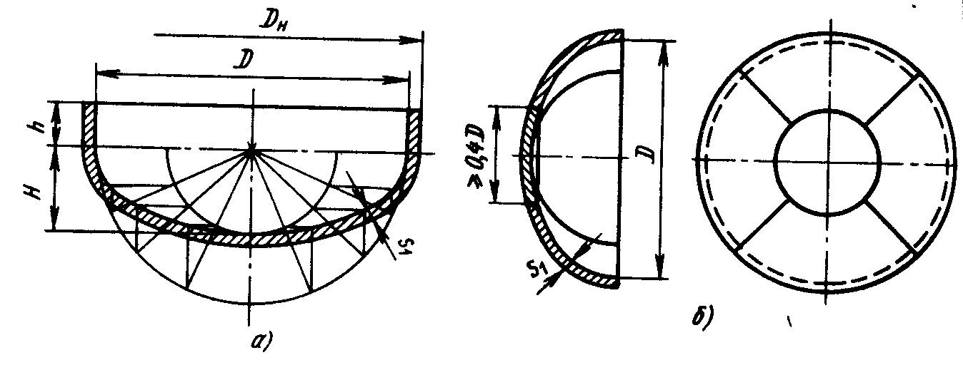
Выбор и обоснование днищ для колонного оборудования
Сфера – идеальная форма для днища, т.к. в сферической оболочке не возникают изгибающие напряжения. Полушаровые днища сваривают из отдельных штампованных элементов. Их применяют для аппаратов диаметром более 4000 мм.
Условное обозначение полушарового (сферического) днища с внутренним базовым диаметром D = 4000 мм; толщиной стенки s1 = 10 мм; изготовленного из стали 12Х18Н10Т: Днище 4000 × 10 – 12Х18Н10Т МН 4704-63.
Эллиптические днища (крышки) получили наибольшее распространение благодаря рациональной форме, простоте изготовле­нии и надежности в работе. Их применяют в аппаратах, работаю­щих под внутренним избыточным давлением или вакуумом.
Условное обозначение эллиптического днища с внутренним базовым диаметром D = 400 мм; толщиной стенки s1 = 4 мм; высотой отбортовки hотб = 25 мм; изготовленного из стали ВСт3сп: Днище 400 × 4–25–ВСт3сп ГОСТ 6533-78.
10

Slide 11
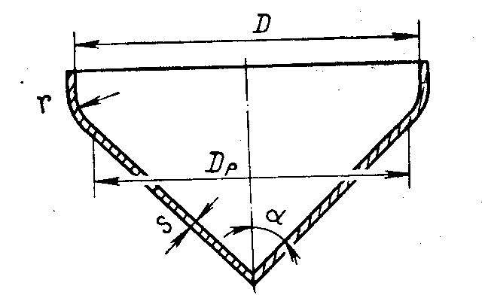
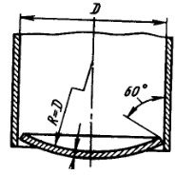
Выбор и обоснование днищ для колонного оборудования
Конические днища (крышки) изготавливают в тех случаях, когда необходимо перейти от цилиндрической части одного диаметра к цилиндрической части другого диаметра и в вертикальных аппаратах при работе с сыпучими материалами.
Наиболее распространены конические днища с углом 2α = 60 и 90°, применяют также днища с углом 2α = 120 и 140°.Условное обозначение конического днища с внутренним базовым диаметром D = 2000 мм; толщиной стенки s1 = 16 мм; углом днища 2α ≤ 90°; изготовленного из стали ВСт3сп: Днище 90–2000 ×16–ВСт3сп ГОСТ 12619-78.
Тарельчатые днища (крышки) представляют собой шаровой сегмент, приваренный непосредственно к обечайке или фланцу. Их применяют для изготовления вертикальных и горизонтальных аппаратов, работающих под налив, а также в качестве элементов фланцевых крышек аппаратов диаметром до 800 мм. Условное обозначение тарельчатого днища с внутренним базовым диаметром D = 1000 мм; толщиной стенки s1 = 6 мм; изготовленного из стали 12Х18Н10Т: Днище 1000 × 6 – 12Х18Н10Т ОСТ 26 01-1297-75.
11

Slide 12
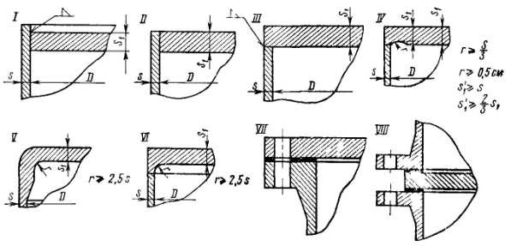
Выбор и обоснование днищ для колонного оборудования
Плоские днища (крышки) просты по конструкции, для их изготовления не требуется специального прессового оборудования. Однако при больших диаметрах и значительных давлениях толщина их получается весьма большой, поэтому применение их ограниченно. Плоские днища применяются для сосудов и аппаратов диаметром до 500 мм. Плоские днища и крышки используют для люков и заглушек, а также для вертикальных емкостных аппаратов под наливом и толстостенных аппаратов высокого давления, у которых толщина стенки очень велика. Присоединяют плоские днища к корпусу по одному из вариан­тов, показанных на рисунке. Условное обозначение плоского днища с внутренним базовым диаметром D = 1000 мм; толщиной стенки s1 = 6 мм; изготовленного из стали 20: Днище 1000 × 6 – Сталь 20 ГОСТ 12623-78.
12

Slide 13
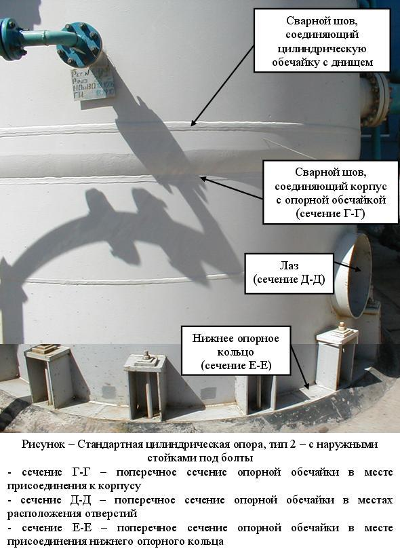
Конструкция и выбор опоры колонного аппарата
Колонные вертикальные аппараты могут устанавливаться на лапах, стойках и так называемых юбочных опорах – цилиндрических или конических,
Аппараты изготавливают на опорах – лапах для установки на перекрытиях в помещении (по ГОСТ 26296-84). Высота расположения опор – лап L по ГОСТ 26291-84 для насадочных и тарельчатых колонных аппаратов определяется заказчиком.
Основные размеры юбочных цилиндрических и конических опор вертикальных сосудов определяются в соответствии с типовыми конструкциями.
Опоры представляют собой обечайки, снабженные фундаментным кольцом из листовой или полосовой стали. Кольцо крепиться к фундаменту анкерными болтами. Чтобы фундаментное кольцо было жестким, его укрепляют косынками, местными стойками под болты или жестким опорным поясом.
13

Slide 14
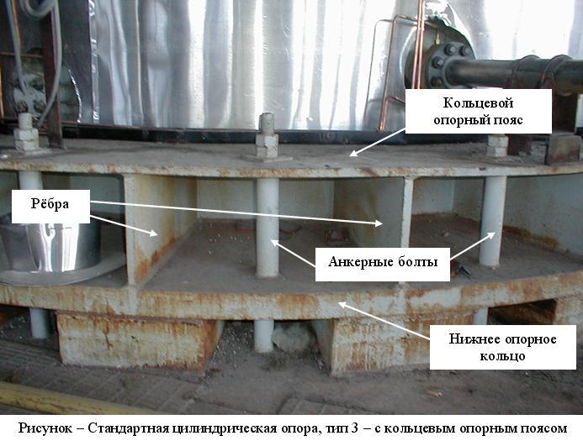
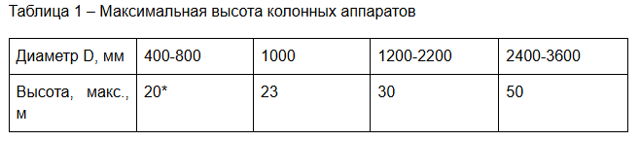
Конструкция и выбор опоры колонного аппарата
Высоту обечайки опоры выбирают с учетом требований технологии (например, необходимой высоты столба жидкости в приемном трубопроводе откачивающего насоса) и условий эксплуатации (возможность установки под аппаратом трубопроводной обвязки, арматуры, приборов КИП)
Высота цилиндрических опор должна быть кратна 200 и не менее 600 мм. Основные размеры цилиндрических и конических опор вертикальных сосудов должны соответствовать ГОСТ Р 71633—2024.
Колонные аппараты диаметром 400, 600, 800 мм рекомендуется устанавливать на цилиндрические опоры высотой 1100мм, диаметром 1000 -3600мм – на цилиндрические или конические опоры высотой 2000мм, если высота аппарата не превышает Нmax (максимальную высоту), указанную в таблице 1.
14

Slide 15
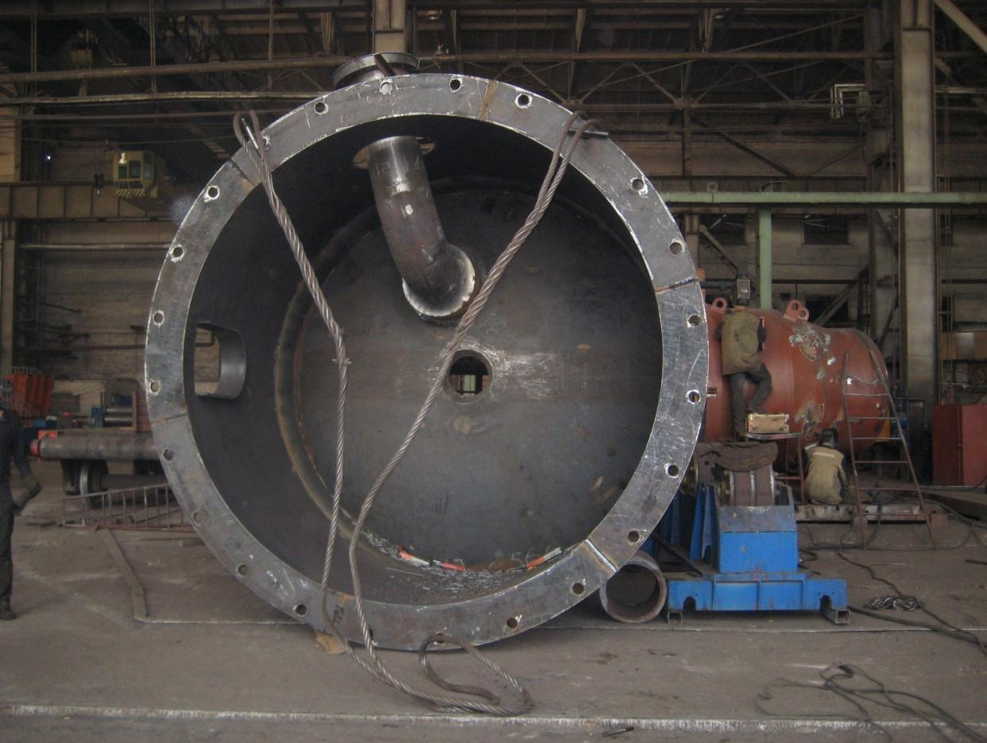
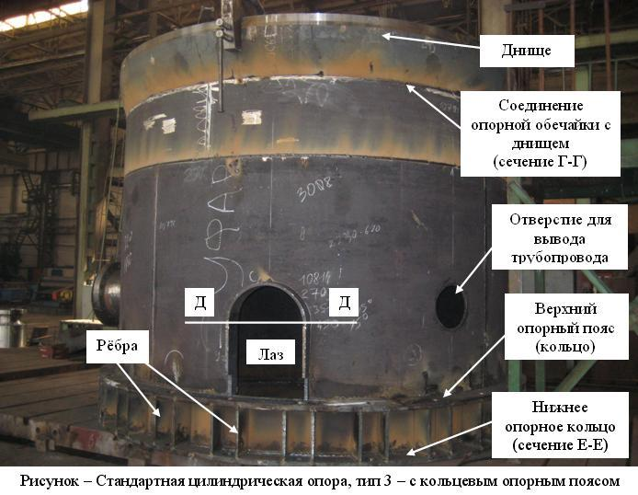
Конструкция и выбор опоры колонного аппарата
При S < S' (S- толщина опоры, S' - толщина днища) следует присоединять опору к днищу таким образом, чтобы средние диаметры цилиндрических обечаек сосуда и опоры совпадали.
В опорной обечайке должно быть предусмотрено не менее двух отверстий диаметром не более 100 мм (расположенных в верхней части) для вентиляции внутренней полости и один или два лаза (лазы могут быть круглыми, овальными, в виде полуокружности и цилиндрической части, диаметром 500-560 мм при D3>800 мм и диаметром 80 мм при D3 800 мм), предназначенный для доступа людей в аппарат.
Для укрепления стенки обечайки к лазам обычно приваривают короткие толстостенные патрубки. Опоры с конусной обечайкой применяют для высоких аппаратов диаметром менее 100 мм. Они придают аппарату большую устойчивость и снижают удельное давление на опорные поверхности
15

Slide 16
Фланцевые соединения
В колонном оборудовании нефтеперерабатывающих заводов (НПЗ) применяются различные типы фланцевых соединений, выбор которых зависит от рабочего давления, температуры, характеристик среды (агрессивность, взрывоопасность) и требований к герметичности.
Типы фланцев и их уплотнительных поверхностей регламентируются соответствующими стандартами, в основном ГОСТ 33259-2015, ГОСТ 28759 и др.
16

Slide 17
Основные конструктивные типы фланцев,
используемых в колоннах
1. По конструкции фланцев
Плоские приварные фланцы (тип 01 по ГОСТ 33259-2015): Применяются для аппаратов с относительно невысоким давлением (до 1,6 МПа) и температурой (до 300°С). Они привариваются к торцу обечайки или патрубка.
Воротниковые (приварные встык) фланцы (тип 11 по ГОСТ 33259-2015): Имеют коническую "шейку" (воротник), которая приваривается встык к трубе или обечайке. Обеспечивают более прочное и герметичное соединение, устойчивое к высоким нагрузкам, давлению (свыше 1,6 МПа) и агрессивным средам.
Свободные фланцы на приварном кольце (тип 02 по ГОСТ 33259-2015): Состоят из двух частей: самого фланца (который свободно перемещается по трубе) и приварного кольца. Используются в случаях, когда необходима частая разборка или при работе с хрупкими материалами (например, эмалированными аппаратами).
17

Slide 18
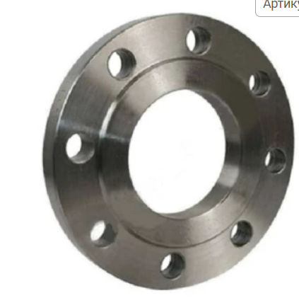
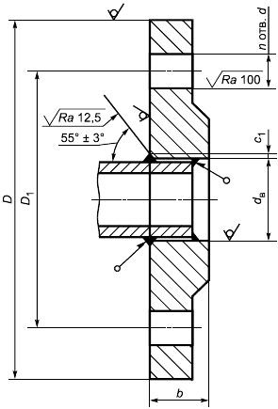
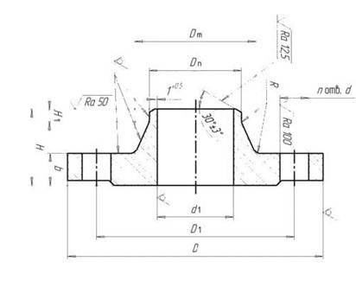
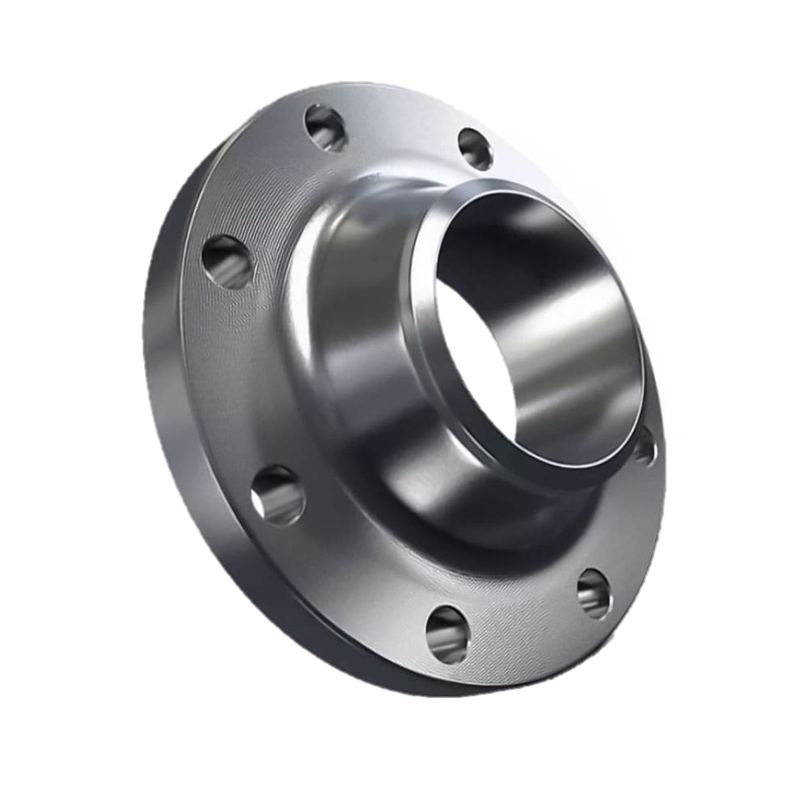
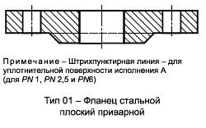
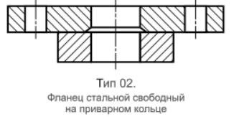
Основные конструктивные типы фланцев,
используемых в колоннах
Плоский приварной фланец
(тип 01 по ГОСТ 33259-2015)
Воротниковые (приварные встык) фланцы (тип 11 по ГОСТ 33259-2015):
18

Slide 19
Основные конструктивные типы фланцев,
используемых в колоннах
2. По типу уплотнительной поверхности
Для обеспечения герметичности фланцы имеют различные исполнения уплотнительных поверхностей (зеркал), выбор которых зависит от условий эксплуатации и типа прокладки:
С соединительным выступом (исполнение B): Наиболее распространенный тип. Представляет собой плоскую поверхность с небольшим выступающим кольцевым участком. Используется с мягкими прокладками (паронитовые, фторопластовые, спирально-навитые).
Плоская поверхность (исполнение A): Вся поверхность фланца плоская. Применяется для соединений с низким давлением, обычно с мягкими прокладками по всей плоскости.
Шип-паз: Соединение, где на одном фланце выполнен выступ (шип), а на ответном соответствующая впадина (паз). Обеспечивает высокую герметичность и предотвращает выдавливание прокладки. Часто применяется для вакуумных систем или ядовитых сред.
Под прокладку овального или восьмиугольного сечения: Используется для высоких давлений и температур. В зеркале фланца выполнена специальная канавка под металлическую прокладку кольцевого сечения. Обеспечивает надежное металл-металл уплотнение.
19

Slide 20
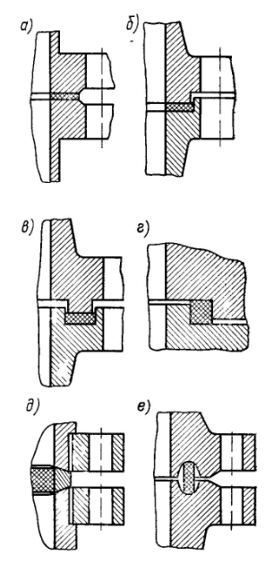
Основные конструктивные типы фланцев,
используемых в колоннах
- с плоской (гладкой) уплотнительной поверхностью (рисунок а) – применяется когда не требуется особая герметичность соединения;
- с уплотнительной поверхностью типа “выступ – впадина” (рисунок б) – применяется когда необходимо обеспечить соосность соединения.
- с уплотнительной поверхностью типа “шип – паз” (рисунок в) – применяется в ответственных соединениях (при высоких давлениях; для обеспечения герметичности).
- с уплотнительной поверхностью “в замок” (вариант соединения “шип – паз”) (рисунок г) – применяется при высоких давлениях.
- с жесткой металлической прокладкой (рисунок д) – применяют в технике высокого давления (выдерживает давление до 80 МПа).
- с овальными металлическими прокладками (рисунок е) – применяют в нефтеперерабатывающей промышленности.
20

Slide 21
Выбор конструкции фланцевого соединения
Фланцы, как и все детали массового изготовления, нормализованные, поэтому задача заключается обычно в выборе фланцевого соединения по ГОСТам и нормалям в зависимости от рабочих параметров.
Размеры фланцевого соединения определяются двумя величинами – условным проходом Dy и условным давлением Ру.
Рассмотрим некоторые практические рекомендации по подбору фланцев:
1. Плоские приварные фланцы применяют в соответствии с ОСТ 26-373 – 71 для стальных аппаратов и трубопроводов при Рy до 1,6 МПа и температуре до 300 °С.
2. При Рy > 1,6 МПа или t > 300 °С выбирают стальные фланцы с шейкой, привариваемые в стык.
3. Свободные фланцы на приварном кольце применяют при Рy < 0,6 МПа или t = 300 °С в случаях, когда необходимо экономить дефицитные материалы.
4. Свободные фланцы на отбортовке применяют при Рy ≤ 0,6 МПа в аппаратах или трубопроводах из мягких или хрупких материалов.
5. Для аппаратов, работающих при глубоком вакууме, выбирают фланцы на Рy не менее 1,6 МПа с уплотнением типа «шип-паз» (расчет их выполняют на p не менее 0,3 МПа).
6. Для аппаратов и трубопроводов, работающих под небольшим давлением со взрывоопасными или ядовитыми средами, необходимо выбирать фланцы на Рy , равное 1 или 1,6 МПа (независимо от рабочего давления).
21

Slide 22
Выбор и обоснование прокладок фланцевых соединений
колонного оборудования по ГОСТ 33259-2015
Цель выбора прокладки:Обеспечение герметичности и безопасности эксплуатации оборудования путем подбора уплотнительного материала, соответствующего: рабочим параметрам( давление (P), температура (T)); характеристикам среды (агрессивность, токсичность, взрывоопасность);типу уплотнительной поверхности фланца (согласно исполнениям ГОСТ 33259-2015).
Выбор материалов и конструкций прокладок для фланцев на осуществляется согласно:
ГОСТ 33259-2015: Фланцы арматуры, соединительных частей и трубопроводов. Определяет типы, размеры и исполнения уплотнительных поверхностей.
ГОСТ 28759.1–.4: Фланцы сосудов и аппаратов. Конструкция и размеры.
РД 26.260.016-89: "Прокладки спирально-навитые. Типы, параметры и основные технические требования".
Отраслевые нормы и правила (ПБ 09-540-03): Требования промышленной безопасности к оборудованию, работающему под давлением.
22

Slide 23
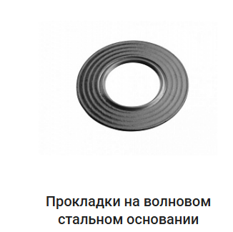
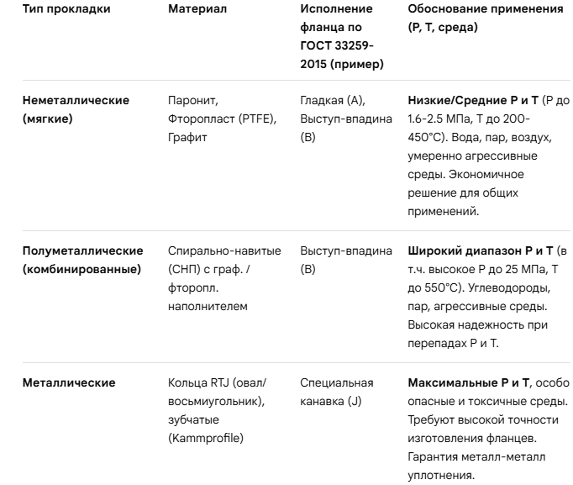
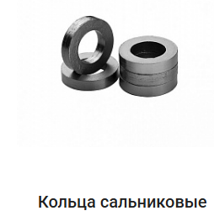
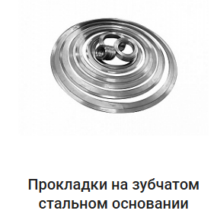
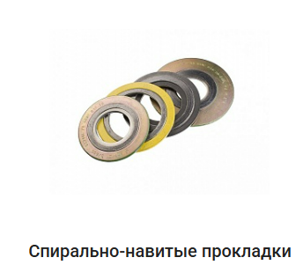
Выбор и обоснование прокладок фланцевых соединений
колонного оборудования по ГОСТ 33259-2015
23

Slide 24
Монтаж колонного оборудования
Монтаж ректификационных, абсорбционных, адсорбционных и других колонн является трудоемким видом работ. По весу такие аппараты составляют 50 % веса всей аппаратуры технологической схемы. Вес отдельных колонн достигает 200 т, а высота 80 м.
Поэтому монтаж таких аппаратов во многом определяет срок монтажа всей установки. Часто при монтаже колонн используют метод крупноблочной сборки, когда до подъема аппарата его испытывают, оснащают площадками и лестницами, покрывают тепловой изоляцией и затем поднимают и устанавливают в проектное положение.
Такой метод повышает качество, безопасность и производительность монтажных работ. Подъем колонн хорошо вести мощными башенными кранами, но при этом необходимо смонтировать сам кран, что трудоемко, поэтому используют другие такелажные средства (мачты, порталы).
24

Slide 25
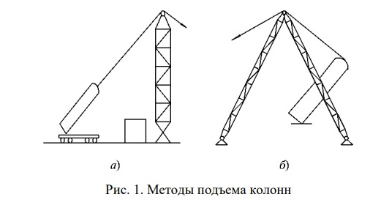
Монтаж колонного оборудования
Используют следующие методы подъема колонн:
а) подъем колонн с помощью мачты или портала методом скольжения(рис. 1, а);
б) подъем аппарата методом наклона двух спаренных мачт (рис. 1, б).
Когда монтируют колонны стреловыми самоходными кранами, то используют следующие методы: а) подъем аппарата одним краном со строповкой за крышку колонны; этот метод применяется при небольшой высоте аппарата и наличии крана
достаточной грузоподъемности;
Строповка — это операция по обвязке и закреплению груза с помощью специальных грузозахватных приспособлений (строп, канатов, цепей) для его безопасного подъема, перемещения и установки с помощью подъемного сооружения, такого как кран.
25

Slide 26
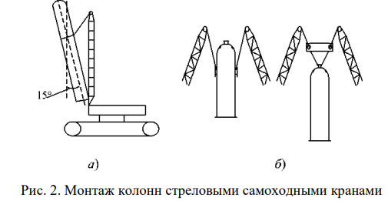
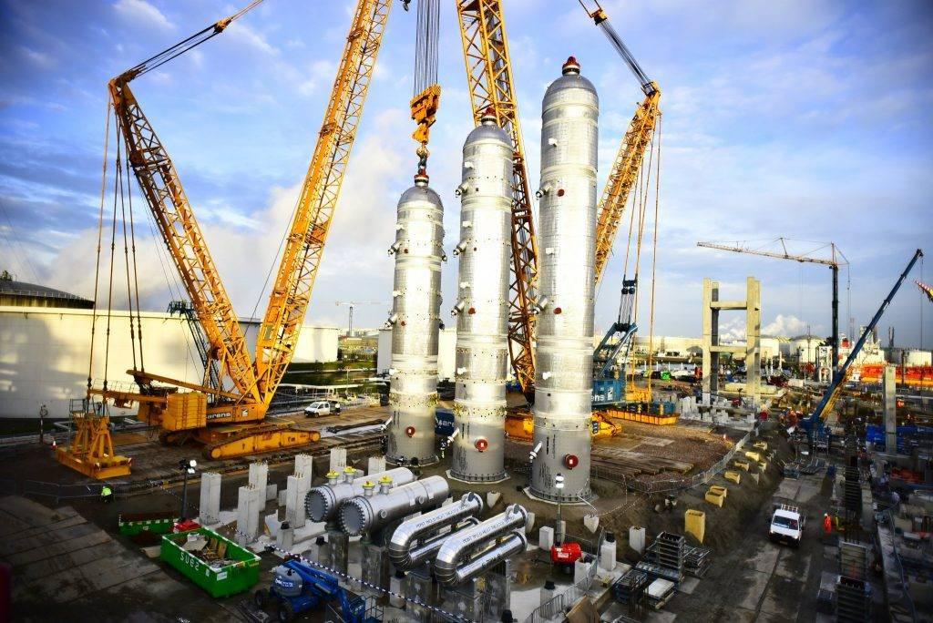
Монтаж колонного оборудования
б) подъем аппарата одним краном со строповкой за корпус (рис. 2, а); этот способ позволяет монтировать колонны, высота которых больше, чем высота крюка крана ("вылет" крюка крана). При подъеме данным методом отклонение оси аппарата от вертикали не должно превышать 15;
в) подъем колонн спаренными стреловыми кранами (рис. 2, б) - при этом строповка может производиться за ложные штуцеры; также может использоваться балансировочная траверса, что предпочтительнее.
26

Slide 27
Монтаж внутренних устройств колонных аппаратов
К внутренним устройствам колонн относятся: насадка, тарелки, опоры и другие детали. Насадка выполняется в виде шаров, колец, седел и т.п.
Укладка насадки трудоемкая операция. Если насадка засыпается внавал , то ее загружают сверху аппарата, предварительно заполненного водой.
По мере заполнения колонны насадкой воду сливают. При таком методе заполнения
не разрушаются насадка и корпус аппарата.
При монтаже тарельчатых колонн следует помнить, что от правильного расположения тарелок по отношению к корпусу и друг другу зависит производительность аппарата и качество продукта.
К смонтированным тарелкам предъявляют следующие требования:
- равномерность работы всей площади тарелки;
- соблюдение заданного проектом уровня жидкости на тарелке;
- герметичность в соединении тарелки с корпусом колонны;
- стойкость материалов конструкций против коррозионного воздействия.
27

Slide 28
Монтаж внутренних устройств колонных аппаратов
Основными операциями при монтаже тарелок являются:
- устройство освещения, приспособлений для подъема деталей и т.д.;
- подъем деталей тарелок на необходимую высоту и сборка их;
- выверка деталей и собранной тарелки в целом;
- испытание на плотность водой;
- испытание на барботаж воздухом;
- снятие вспомогательных приспособлений.
Если аппарат имеет люки через каждые 5 -7 тарелок, то монтаж тарелок необходимо начинать с самой нижней для данного люка тарелки. Каждая тарелка испытывается отдельно. Если люк имеется у каждой тарелки, то монтаж можно вести параллельно. Следует отметить, что для каждого типа тарелок и конкретно каждой колонны имеются нормативные данные на отклонения действительных размеров от проектных.
Монтаж ситчатых тарелок сводится к креплению опорных деталей тарелок и установки этих тарелок строго в горизонтальном положении. Монтаж колпачковых тарелок сводится к креплению опорных деталей тарелки, установки тарелки на опорных деталях, креплению и испытанию колпачков.
28

Slide 29
Выбор материала для колонных аппаратов
Коррозионная стойкость. Материал должен выдерживать агрессивное воздействие рабочей среды (кислоты, щелочи, хлориды) при рабочих температурах.
Механические свойства. Необходима достаточная прочность, пластичность и свариваемость для обеспечения целостности конструкции при расчетном давлении и температуре.
Температурный диапазон. Материал должен сохранять свои свойства как при высоких температурах процесса, так и при низких (хладостойкость, если требуется).
Экономическая целесообразность. Баланс между техническими требованиями, долговечностью и стоимостью материала и изготовления.
29

Slide 30
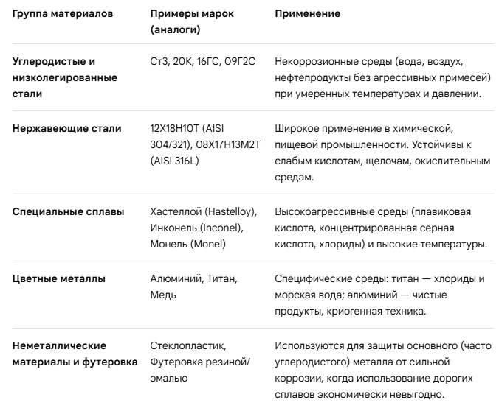
Выбор материала для колонных аппаратов
30

Slide 31
Абсорбция и
Десорбция

Slide 32
ФИЗИЧЕСКАЯ СУЩНОСТЬ ПРОЦЕССА АБСОРБЦИИ
Абсорбция — процесс избирательного поглощения компонентов газовой смеси жидким поглотителем (абсорбентом).
для протекания абсорбции необходимо, чтобы газ и абсорбент не находились в состоянии равновесия.
Когда происходит абсорбция?
Различие в парциальном давлении извлекаемого компонента в газе и жидкости (абсорбента).
Стремление перейти в ту фазу, где его концентрация меньше, чем это требуется по условию равновесия.
Движущая сила АБСОРБЦИИ
Парциа́льное давление (лат. partialis — частичный, от лат. pars — часть) — давление, которое имел бы газ, входящий в состав газовой смеси, если бы он один занимал объём, равный объёму смеси при той же температуре.
32

Slide 33
ФИЗИЧЕСКАЯ СУЩНОСТЬ ПРОЦЕССА АБСОРБЦИИ
Абсорбция
Физическая абсорбция
Химическая абсорбция
(Хемосорбция)
Извлечение компонентов из газа происходит благодаря их растворимости в абсорбентах.
Определяется диффузионными процессами
Основано на химическом взаимодействии извлекаемых компонентов с активной частью абсорбента.
Зависит от скорости диффузии и химической реакции.
Поглощение компонентов газовой смеси сопровождается выделением тепла
Процесс абсорбции обратимый Десорбция.
33

Slide 34
ФИЗИЧЕСКАЯ СУЩНОСТЬ ПРОЦЕССА АБСОРБЦИИ
Выбор абсорбента
УЧИТЫВАЮТ: (по абсорбенту)
Селективность,
Поглотительная способность,
Коррозионная активность,
Стоимость,
Токсичность.
УЧИТЫВАЮТ: (по процессу)
Состав разделяемого газа,
Давление и температуру процесса,
Производительность установки.
ОБЛАСТЬ ПРИМЕНЕНИЯ в нефтяной и газовой промышленности
Разделение УВ газов
Осушка УВ газов
Очистка УВ газов
Из природных и попутных нефтяных газов извлекают:
этан,
пропан,
бутан и компоненты бензина;
Для извлечения из газа водяных паров и тяжелых углево­дородов.
Для очистки от кислых компонентов (сероводорода), для:
производства серы,
диоксида углерода,
серооксида углерода,
сероуглерода,
тиолов (меркаптанов) и т.п.;
34

Slide 35
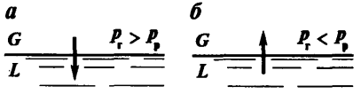
ОСНОВНОЕ УРАВНЕНИЕ МАССОПЕРЕДАЧИ ПРИ АБСОРБЦИИ
- парциальное давление того же компонента в газовой фазе
Если > то компонент газа переходит в жидкость, т.е. протекает процесс абсорбции
(рис. а).
Если < то поглощенные компоненты газа переходят из абсорбента в газовую фазу - процесс десорбции (рис. б).
Схема переноса компонентов при контакте газа с абсорбентом
Чем больше величина - , тем интенсивнее осуществляется переход.
Движущая сила процесса абсорбции или десорбции через разность концентраций компонента в газовой ∆у = у — или жидкой фазе ∆ х = — х.
35

Slide 36


ОСНОВНОЕ УРАВНЕНИЕ МАССОПЕРЕДАЧИ ПРИ АБСОРБЦИИ
Количество вещества М, поглощаемого в единицу времени при абсорбции или выделяемого при десорбции, прямо пропорционально:
поверхности контакта газовой и жидкой фаз F,
движущей силе процесса ( - или у — )
коэффициенту пропорциональности К (зависящему от гидродинамического режима процесса и физико-химических свойств системы)
Уравнение массопередачи при абсорбции:
(1)
Коэффициент К называется коэффициентом массопередачи при абсорбции и характеризует массу вещества, переданную в единицу времени через единицу поверхности контакта фаз при движущей силе, равной единице.
36

Slide 37
ОСНОВНОЕ УРАВНЕНИЕ МАССОПЕРЕДАЧИ ПРИ АБСОРБЦИИ
Количество вещества М, поглощаемого в единицу времени при абсорбции или выделяемого при десорбции, прямо пропорционально:
поверхности контакта газовой и жидкой фаз F,
движущей силе процесса ( - или у — )
коэффициенту пропорциональности К (зависящему от гидродинамического режима процесса и физико-химических свойств системы)
Уравнение массопередачи при абсорбции:
(1)
Коэффициент К называется коэффициентом массопередачи при абсорбции и характеризует массу вещества, переданную в единицу времени через единицу поверхности контакта фаз при движущей силе, равной единице.
37

Slide 38
ОСНОВНОЕ УРАВНЕНИЕ МАССОПЕРЕДАЧИ ПРИ АБСОРБЦИИ
Количество вещества М, поглощаемого в единицу времени при абсорбции или выделяемого при десорбции, прямо пропорционально:
поверхности контакта газовой и жидкой фаз F,
движущей силе процесса ( - или у — )
коэффициенту пропорциональности К (зависящему от гидродинамического режима процесса и физико-химических свойств системы)
Уравнение массопередачи при абсорбции:
(1)
Коэффициент К называется коэффициентом массопередачи при абсорбции и характеризует массу вещества, переданную в единицу времени через единицу поверхности контакта фаз при движущей силе, равной единице.
38

Slide 39
ОСНОВНОЕ УРАВНЕНИЕ МАССОПЕРЕДАЧИ ПРИ АБСОРБЦИИ
Количество вещества М, поглощаемого в единицу времени при абсорбции или выделяемого при десорбции, прямо пропорционально:
поверхности контакта газовой и жидкой фаз F,
движущей силе процесса ( - или у — )
коэффициенту пропорциональности К (зависящему от гидродинамического режима процесса и физико-химических свойств системы)
Уравнение массопередачи при абсорбции:
(1)
Коэффициент К называется коэффициентом массопередачи при абсорбции и характеризует массу вещества, переданную в единицу времени через единицу поверхности контакта фаз при движущей силе, равной единице.
39

Slide 40
ОСНОВНОЕ УРАВНЕНИЕ МАССОПЕРЕДАЧИ ПРИ АБСОРБЦИИ
Количество вещества М, поглощаемого в единицу времени при абсорбции или выделяемого при десорбции, прямо пропорционально:
поверхности контакта газовой и жидкой фаз F,
движущей силе процесса ( - или у — )
коэффициенту пропорциональности К (зависящему от гидродинамического режима процесса и физико-химических свойств системы)
Уравнение массопередачи при абсорбции:
(1)
Коэффициент К называется коэффициентом массопередачи при абсорбции и характеризует массу вещества, переданную в единицу времени через единицу поверхности контакта фаз при движущей силе, равной единице.
40

Slide 41
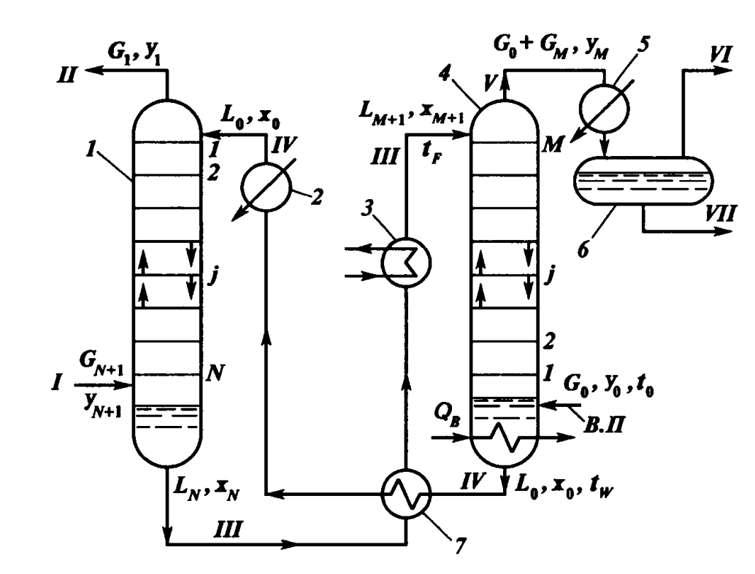


ПРИНЦИПИАЛЬНЫЕ СХЕМЫ АБСОРБЦИОННЫХ УСТАНОВОК
извлеченные компоненты
конденсатор
сухой газ
газовые компоненты
Принципиальная схема абсорбционно-десорбционной установки:
1 — абсорбер;
2 — холодильник;
3 — подогреватель;
4 — десорбер;
5 — конденсатор;
6 — емкость;
7 — теплообменник.
Потоки:
I — сырой газ;
II — сухой (тощий) газ;
III — насыщенный абсорбент;
IV — регенерированный абсорбент;
V — извлеченные компоненты;
VI — несконденсированные газовые компоненты;
VII — жидкий продукт
Рег. абсорбент
абсорбер
насыщенный абсорбент
емкость
холодильник
десорбер
- Подвод тепла
жидкий продукт
- Водяной пар
подогреватель
сырой газ
Рег. абсорбент
насыщенный абсорбент
теплообменник
41
Notes:
Регенерация осуществляется либо за счет подвода тепла Ов в нижнюю часть десорбера, либо за счет ввода водяного пара. Регенерированный абсорбент, охлажденный в теплообменнике 7 и холодильнике 2, возвращается в абсорбер. В случае работы десорбера с подводом тепла его можно рассматривать как отгонную ректификационную колонну.
Такую схему применяют, когда абсорбент обладает высокой избирательностью и необходимо из смеси извлечь один компонент или одну целевую фракцию (например, извлечение из газа кислых компонентов, осушка газов). При переработке природных и попутных газов такие схемы не эффективны, так как не обеспечивают получение кондиционной товарной продукции.

Slide 42

МАТЕРИАЛЬНЫЙ БАЛАНС АБСОРБЕРА
Абсорбция
Абсорбция тощих (сухих) газов
Количество извлекаемых компонентов не превышает 10—15 %,
можно пользоваться усредненными характеристиками потоков по высоте аппарата
Абсорбция жирных газов,
требуется учитывать изменение характеристик газового и жидкостного потоков по высоте аппарата
При расчетах процесса абсорбции (десорбции) пользуются приведенными концентрациями, определяя составы жидкой и газовой фаз по отношению к входящим в абсорбер (или десорбер) потокам.
Для любой j-й тарелки аппарата
приведенные концентрации определяются по
Gj и Lj — мольные потоки любого компонента на j-й тарелке соответственно в газе и абсорбенте;
GN+1 и L0 — мольные потоки газа и абсорбента на входе в абсорбер.
42
Notes:
Вследствие поглощения при абсорбции определенных компонентов газа потоки абсорбента и газа могут существенно изменяться по высоте аппарата.
Аналогичная картина наблюдается и при десорбции.
К жирным относятся газы, содержащие от 50 до 100 г/м3 и более углеводородов от пропана и выше. Собственно природные газы обычно относятся к сухим, попутные и газоконденсатные – к жирным.

Slide 43
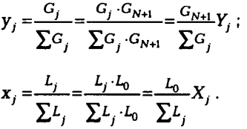

МАТЕРИАЛЬНЫЙ БАЛАНС АБСОРБЕРА
С обычными концентрациями приведенные концентрации связаны
(2)
(3)
Если потоки газа и жидкости мало меняются по высоте аппарата
При использовании приведенных концентраций уравнение равновесия несколько преобразуется. Для j-й ступени контакта уравнение равновесия имеет вид
43

Slide 44
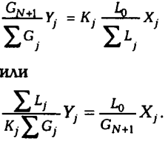



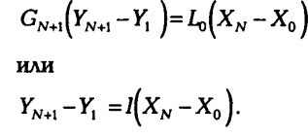

МАТЕРИАЛЬНЫЙ БАЛАНС АБСОРБЕРА
Использовав связь обычных и приведенных концентраций, согласно уравнениям выше, можно записать
Уравнение равновесия
(5)
Фактор абсорбции:
(4)
Удельный расход абсорбента:
В приведенных концентрациях уравнение материального баланса абсорбера запишется в виде
определить удельный расход абсорбента
(6)
(7)
С увеличением содержания извлекаемых компонентов в исходном газе YN+1 и в поступающем в аппарат абсорбенте Х0 удельный расход абсорбента возрастает.
Для снижения расхода абсорбента необходимо так организовать работу десорбера, чтобы Х0 —> 0.
44
Notes:
Поэтому для снижения расхода абсорбента необходимо так организовать работу десорбера, чтобы Хо —»0.

Slide 45
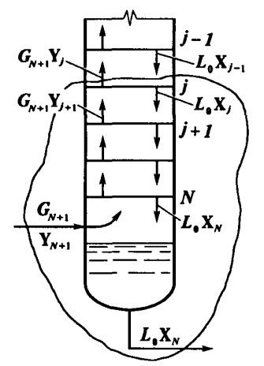

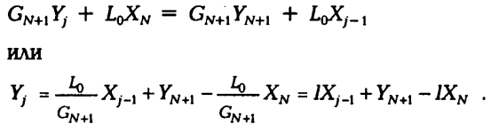

МАТЕРИАЛЬНЫЙ БАЛАНС АБСОРБЕРА
Заменив концентрации Хо и XN их выражениями через концентрации равновесной газовой фазы Уо и УN:
(8)
Материальный баланс для нижней части абсорбера:
Отсюда можно определить удельный расход абсорбента
Уравнение связывает концентрации газа и абсорбента в любом сечении абсорбера и называется уравнением его рабочей линии.
Схема потоков в произвольном сечении абсорбера
45

Slide 46
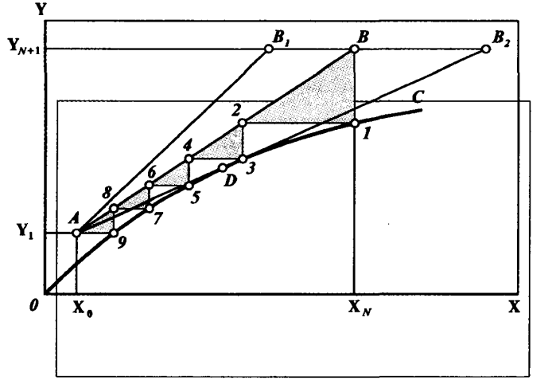
МАТЕРИАЛЬНЫЙ БАЛАНС АБСОРБЕРА
Было на прошлом слайде!
В системе координат X—У уравнению
соответствует прямая, проходящая через точки с координатами А [Хо , У1]и В [XN ,YN+I].
Тангенс угла наклона рабочей линии к оси абсцисс равен удельному расходу абсорбента l. С увеличением удельного расхода абсорбента l наклон рабочей линии увеличивается (прямая АВ1).
При l = 1 из уравнения рабочей линии получим уравнение (6) общего материального баланса абсорбера.
Графический расчет числа теоретических тарелок в абсорбере:
АВ — рабочая линия;
ОС — кривая равновесная фаз
46

Slide 47
Насадочные контактные устройства
Насадкой называют слой из контактных элементов определённой формы, обеспечивающей наличие в слое насадки каналов, по которым движутся участвующие в массообмене фазы.
В насадочных колоннах плёнка жидкости стекает по каждому элементу насадки, затем разрушается и вновь образуется на следующем элементе.
Насадочная колонна работает в плёночном режиме
Основные характеристики насадки:
Порозность насадки ε – это доля свободного объёма в общем объёме насадки.
Чем выше порозность насадки, тем легче фазам двигаться через насадку, то есть ниже её гидравлическое сопротивление, что снижает энергетические затраты на движение фаз.
Удельная поверхность насадки a представляет собой суммарную площадь поверхности элементов насадки, отнесённую к объёму, занятому насадкой.
Чем выше удельная поверхность насадки, тем больше площадь поверхности контакта фаз в этой насадке и, следовательно, тем эффективнее насадка.
ε и a связаны с
формой элементов насадки.
чем сложнее форма элементов насадки, тем выше эти характеристики
47

Slide 48
Насадочные контактные устройства
Наиболее распространённые виды элементов насадки различной формы:
В зависимости от способа укладки элементов насадки:
Регулярные насадки
Нерегулярные насадки
это насадка, элементы которой правильно уложены, что обеспечивает их лучшую смачиваемость.
К регулярным относятся:
Хордовая
Кольцевая
Блочная
элементы насадки расположены хаотично, что получается при загрузке насадки в аппарат внавал.
Такая насадка при прочих равных условиях обладает
меньшей удельной поверхностью, чем упорядоченная, но её проще загружать.
Нерегулярные насадки бывают:
Кусковые,
Кольцевые,
Седлообразные,
Пропеллерные,
Витые (проволочные).
48

Slide 49
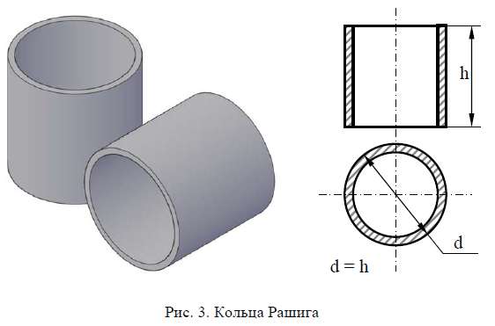
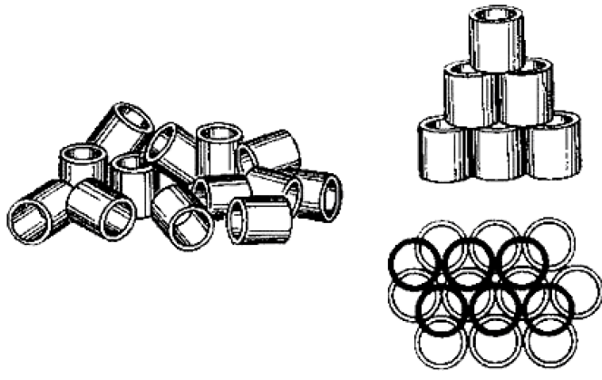
Насадочные контактные устройства
Нерегулярные насадки
Кольцевые насадки
Элементы кольцевой насадки представляют собой цилиндрические тонкостенные кольца, наружный диаметр которых обычно равен высоте кольца.
Размеры. Диаметр от 10 до 150 мм (кольца меньшего диаметра почти не находят применения в промышленной практике).
Изготовление. Чаще всего из керамики или фарфора, в некоторых случаях из углеграфитовых масс, из стали или других металлов.
Способ изготовления. Стальные кольца изготавливают путем разрезания стандартных труб или скручиванием стальных листов, такая насадка обладает значительной массой.
Перспективно применение колец из пластических масс.
Кольца Рашига
Способы укладки колец Рашига
Простые кольца без доп.устройств
Самые дешевые
Просты в изготовлении
Самые распространённые виды насадок
Изготавливают как упорядоченными (при диаметре колец от 50 мм более), так и неупорядоченными (при диаметре от 10 до 50 мм).
внавал
упорядоченно
49

Slide 50
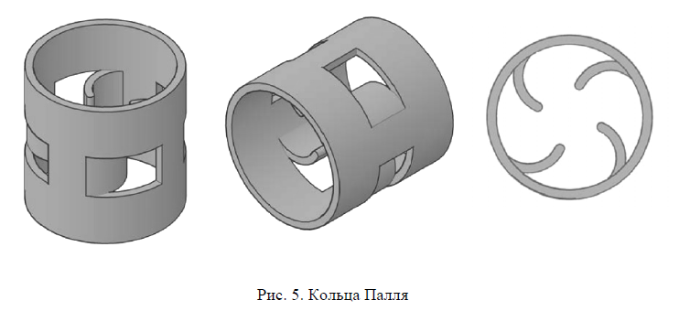
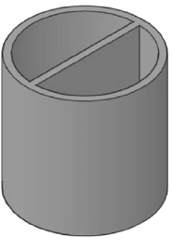
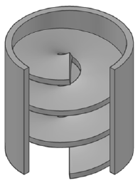
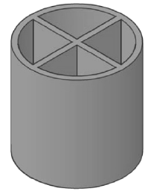
Насадочные контактные устройства
Нерегулярные насадки
Кольцевые насадки
Кольца Палля
Кольца с вырезами и внутренними выступами
Засыпаются внавал
Меньшее гидравлическое сопротивление (чем кольца Рашига)
Несколько большей эффективностью (чем кольца Рашига)
Лучшая смачиваемость засыпанной внавал насадки.
Нерегулярные насадки. Другие виды кольцевых насадок
Для увеличения поверхности применяют:
кольца с перегородкой (кольца Лессинга)
кольца с крестообразной перегородкой
спиральные кольца, имеющие внутри одну, две и три спирали
Эти кольца сложны в изготовлении, дороги и обладают малым свободным объемом.
кольца Лессинга
Спиральные кольца
Кольца с крестообразной перегородкой
50

Slide 51


Насадочные контактные устройства
Седла Берля
Нерегулярные насадки
Седлообразные насадки
по форме представляют собой гиперболический параболлоид и достаточно сложны в изготовлении.
Меньшим гидравлическим сопротивлением, чем кольцевых насадкок
Лучшая смачиваемость обеспечивает бóльшую поверхность контакта фаз.
Бóльшая хаотичность потоков, исключает пути (каналов) для протекания жидкости, что способствует более равномерному орошению насадки.
Седла Инталокс
представляют собой часть тора.
Они проще в изготовлении, чем седла Берля.
51

Slide 52



Насадочные контактные устройства
решетчатые блоки
щелевые блоки
сотовые блоки
Регулярные насадки
Блочные насадки
Собирается из блоков большого размера, имеющих внутренние каналы
Блоки изготавливают из керамики, металла или пластмассы
Преимуществом блочной - является значительное упрощение
работ по укладке насадки в абсорбер, которые весьма трудоёмки.
По своим качествам блочная насадка не уступает другим видам регулярных насадок.
Блочные насадки
Частный случай блочной насадки – рулонные насадки.
Изготовлены из гофрированных листов их скручиванием в рулон.
В изготовлении просты, дёшевы и можно получить насадку цилиндрической формы под заданный диаметр колонны.
остальные пакеты
гофры смежных листов
Центральный
пакет
Регулярная рулонная насадка «Инжехим
52

Slide 53

Насадочные контактные устройства
Регулярные насадки
Хордовые и кусковые насадки
Наиболее простыми в изготовлении
Относительно небольшой удельной поверхностью.
Хордовая насадка представляет собой ряд решёток из пластин, поставленных на ребро , в смежных решетках доски были повёрнуты на угол 90° (иногда 45°). Хордовые насадки обычно применяются в градирнях.
Кусковая насадка - кокс и дробленый кварц, засыпаемые в виде
кусков размером 25–100 мм.
Хордовая насадка
53

Slide 54



Насадочные контактные устройства
Расположение насадок в колоннах
распределительное устройство
Насадка укладывается на опорные решётки
2. Для укладки насадки в колонну предусмотрены погрузочные и разгрузочные люки.
3.Высота слоя (секции, сегмента) насадки определяется тремя факторами:
необходимо равномерное орошение насадки
насадка изготовлена из хрупких материалов (керамики,пластмассы), нижние слои насадки могут быть раздавлены весом насадки
высота слоя насадки ограничена прочностью опорной решётки
Опорные решетки насадок
и поддерживающие решетки
слои насадки
люки
для загрузки
насадки
люки для выгрузки насадки
перераспределительное устройство
Равномерности орошения добиваются с помощью распределителей жидкости.
Высоту слоя делают относительно небольшой (3–5 м), а после каждого слоя устанавливают перераспределительное устройство.
Схемы перераспределительных устройств:
конический
коническо-патрубковый
Схема насадочной колонны (абсорбера)
патрубковый
54

Slide 55
Насадочные контактные устройства
Достоинства и недостатки насадочных колонн
Достоинства
Недостатки
простота устройства
низкое гидравлическое сопротивление по газовой фазе - это преимущественное использование насадочных аппаратов в абсорбции, где на транспортировку газовой фазы через аппарат приходятся значительные энергетические затраты, что ограничивает использование в абсорбции барботажных аппаратов
наибольшая движущая сила массопередачи, т.к. имеется противоток, который близок к модели идеального вытеснения (МИВ)
большие объёмы аппаратов, по сравнению с тарельчатыми колоннами, что вызвано значительно меньшей площадью смоченной поверхности насадки по сравнению с площадью поверхности контакта фаз газожидкостного слоя на тарелке.
плохая смачиваемость насадки при низкой плотности орошения. (при малых расходах жидкой фазы насадочные колонны не используются)
Сложность отвода теплоты
55

Slide 56

Тарельчатые контактные устройства
Тарелкой в массообменных процессах называют горизонтальную перегородку, снабжённую отверстиями для прохода фаз.
Колонные аппараты с тарельчатыми контактными устройствами – это противоточные аппараты со ступенчатым контактом фаз. Большая поверхность массопередачи развивается на тарелках за счёт большого количества пузырей в газожидкостном слое.
ПРИНЦИП РАБОТЫ!
В барботажных тарелках жидкая фаза, поступая на тарелку сверху, задерживается на ней, поскольку поднимающийся газ препятствует свободному прохождению жидкости через отверстия. Газ, проходя через отверстия, образует пузырьки, всплывающие в слое задержавшейся на тарелке жидкости.
При достаточно больших расходах газа на тарелке образуется слой пены – барботажный слой – обладающий большой площадью поверхности контакта фаз.
Схема работы провальной тарелки:
1 – тарелки; 2 – барботажный слой (пена);
3 – поток жидкости; 4 – поток газа
56

Slide 57
Тарельчатые контактные устройства
Жидкость покидает тарелку, стекая на нижерасположенную тарелку либо через те же отверстия, через которые движется газ, либо через специальное переливное устройство.
В первом случае тарелки называются провальными (рис.):
отверстия на таких тарелках достаточно крупные, чтобы через них двигались обе фазы.
эти отверстия работают периодически: в определенный момент времени одни прорези пропускают газ, другие – жидкость; затем их роли меняются.
Схема работы провальной тарелки:
1 – тарелки; 2 – барботажный слой (пена);
3 – поток жидкости; 4 – поток газа
57

Slide 58


Тарельчатые контактные устройства
Жидкость покидает тарелку, стекая на нижерасположенную тарелку либо через те же отверстия, через которые движется газ, либо через специальное переливное устройство.
Во втором случае тарелки называются переливными (переточными) (рис):
-отверстия можно выполнить небольшими, что уменьшает размер образующихся пузырьков газа, увеличивая тем самым число пузырьков, а это, в свою очередь, существенно повышает площадь поверхности контакта фаз.
Схема работы ситчатой переливной тарелки:
1 – тарелки; 2 – барботажный слой (пена); 3 – поток жидкости; 4 – поток газа; 5 – переливной порог; 6 – гидрозатвор
58

Slide 59
Тарельчатые контактные устройства
Переливное устройство обязательно имеет:
переливной порог 5 и гидрозатвор 6.
Переливной порог - для удерживания барботажного слоя на тарелке.
При монтаже колонны высоту переливного порога можно отрегулировать, задав тем самым высоту барботажного слоя на тарелке.
Гидрозатвор препятствует движению газа через переливное устройство.
- В некоторых случаях роль гидрозатвора может играть сам барботажный слой.
Схема работы ситчатой переливной тарелки:
1 – тарелки;
2 – барботажный слой (пена) ;
3 – поток жидкости;
4 – поток газа;
5 – переливной порог;
6 – гидрозатвор
59

Slide 60
Тарельчатые контактные устройства
Работа тарелок происходит в пенном режиме.
1. Струи газа, выходящие из отверстий тарелки, на некотором расстоянии от места истечения разрушаются с образованием большого числа пузырьков.
2. При этом на тарелке образуется газожидкостная система – пена, которая является нестабильной и быстро разрушается после прекращения подачи газа.
3. Поверхность контакта фаз при пенном режиме наибольшая, поэтому пенный режим обычно является наиболее рациональным режимом работы тарелок.
4. Гидродинамические режимы работы провальных тарелок специфичны тем, что нормальная их работа возможна только после достижения определённой скорости газа. При низких скоростях газа жидкость на тарелке не задерживается (проваливается) и тарелка не работает. При достижении определённой скорости газа на тарелке появляется слой жидкости, и она вступает в пенный режим работы.
60

Slide 61

Тарельчатые контактные устройства
Классификация по способу передачи жидкости:
Классификация переливных тарелок по характеру взаимодействия газового и жидкостного потоков:
-барботажного типа
-тарелки капельного типа
На барботажных тарелках
сплошной фазой служит жидкость,
а дисперсной – газ.
Провальные тарелки такого разделения не имеют, поскольку на тарелках без переливных устройств затруднительно.
По виду доп.устройств (колпачки, клапаны), а также форме отверстий проводят классификацию тарелок
61

Slide 62

Тарельчатые контактные устройства
Провальные барботажные тарелки
Наиболее распространённый в промышленности вид провальных барботажных тарелок – решетчатые тарелки.
Решетчатые тарелки :
имеют отверстия в виде фрезерованных или штампованных щелей шириной 3–8 мм.
Достоинства решётчатых провальных тарелок:
1) низкая стоимость и простота изготовления, по сравнению с другими тарелками;
2) невысокое гидравлическое сопротивление по газовой фазе, по сравнению с переливными тарелками
3) ограничение по минимальному расходу жидкости не столь жёсткое, как у насадочных аппаратов.
малого диаметра
большого диаметра
изготавливают из одного листа
изготавливают из нескольких листов,
крепящихся обычно на уголковые балки
Схема решетчатых провальных тарелок
62

Slide 63
Тарельчатые контактные устройства
Провальные барботажные тарелки
Недостатки решётчатых провальных тарелок:
для стабильной работы требуются значительные расходы газовой фазы, при низком расходе газа, жидкость быстро стекает через отверстия (проваливается) и барботажный слой на тарелке не образуется;
меньшая площадь поверхности контакта фаз, по сравнению с переливными тарелками, что вызвано большим размерами пузырьков барботажного слоя из-за большего размера отверстий.
Провальные тарелки востребованы в абсорбции в тех случаях, когда по каким-то причинам невозможно использование насадочных аппаратов.
малого диаметра
большого диаметра
изготавливают из одного листа
изготавливают из нескольких листов,
крепящихся обычно на уголковые балки
Схема решетчатых провальных тарелок
63

Slide 64
Тарельчатые контактные устройства
Ситчатые переливные тарелки
довольно распространённым в хим. промышленности.
Изготавливают – штамповкой, отверстия диаметром 2–8 мм.
Малый диаметр отверстий приводит к тому, что жидкость уже не способна двигаться через них навстречу газу, поэтому для стока жидкости предусмотрены переливные устройства.
Отверстия размещены по вершинам равносторонних треугольников, что позволяет получить максимальное число отверстий на единице площади.
Уровень барботажного слоя поддерживается порогом переливного устройства 5.
Нижний край переливной перегородки находится ниже уровня барботажного слоя, благодаря этому возникает гидрозатвор 6, препятствующий движению газа через переливное устройство.
Схема работы ситчатой переливной тарелки:
1 – тарелки;
2 – барботажный слой (пена) ;
3 – поток жидкости;
4 – поток газа;
5 – переливной порог;
6 – гидрозатвор
64

Slide 65
Тарельчатые контактные устройства
Ситчатые переливные тарелки
Недостатки
Достоинства
большая площадь поверхности контакта фаз, по сравнению с провальными тарелками и насадочными аппаратами;
больший интервал рабочих скоростей газа, по сравнению с провальными тарелками;
простота устройства, лёгкость монтажа и ремонта, по сравнению с переливными тарелками других типов, что обусловливает низкую стоимость колонн с ситчатыми тарелками;
наименьшее из всех переливных тарелок гидравлическое сопротивление по газовой фазе;
нет жёсткого ограничения по минимальному расходу жидкости, в отличие от насадочных аппаратов.
небольшой интервал нагрузок по газовой фазе, при низком расходе газа жидкость быстро стекает через отверстия и барботажный слой на тарелке не образуется;
небольшой размер отверстий делает ситчатые тарелки более чувствительными к загрязнениям, чем провальные.
65

Slide 66

Тарельчатые контактные устройства
Колпачковые переливные тарелки
- Газ проходит через патрубки на тарелках, прикрытые колпачками.
Колпачки имеют прорези, через которые происходит барботаж газа, что увеличивает площадь поверхности контакта фаз.
колпачки предотвращают проливание жидкости сквозь тарелку.
Высота расположения колпачков над патрубками регулирует скорость движения газа.
Колпачки чаще всего имеют круглую форму (диаметр 60, 80, 100 мм).
Наиболее распространены капсульные колпачки
Схема работы колпачковой тарелки:
1 – тарелки;
2 – барботажный слой (пена);
3 – поток жидкости;
4 – поток газа;
5 – переливной порог;
6 – гидрозатвор;
7 – колпачки
66

Slide 67
Тарельчатые контактные устройства
Колпачковые переливные тарелки
Достоинства колпачковых тарелок:
Недостатки колпачковых тарелок:
превосходят ситчатые и решетчатые тарелки по площади поверхности контакта фаз в барботажном слое, жидкость не стекает через отверстия даже при низком расходе газа;
превосходят ситчатые и решетчатые тарелки по ширине интервала рабочих скоростей газа.
отличаются высокой стоимостью изготовления, что значительно ограничивает их использование;
высокое гидравлическое сопротивление по сравнению с решётчатыми и ситчатыми тарелками.
67

Slide 68

Тарельчатые контактные устройства
Клапанные переливные тарелки
Стабильность работы барботажной тарелки можно повысить, если снабдить отверстия клапанами, благодаря которым предотвращается стекание жидкости с тарелки и регулируется скорость газа. - Клапанные тарелки.
Схема работы клапанной тарелки:
1 – тарелки;
2 – барботажный слой (пена);
3 – поток жидкости;
4 – поток газа;
5 – переливной порог;
6 – гидрозатвор;
7 – клапаны
68

Slide 69
Тарельчатые контактные устройства
Клапанные переливные тарелки
Принцип работы круглого клапана состоит в том, что диск клапана, свободно лежащий над отверстием, поднимается и опускается в зависимости от скорости газа, и, таким образом, за счёт собственной силы тяжести автоматически регулирует величину зазора между тарелкой и клапаном.
Максимальная высота подъёма диска определяется ограничителями. Обычно эта высота не превышает 8 мм.
69

Slide 70

Тарельчатые контактные устройства
Клапанные переливные тарелки
Клапаны имеют диаметр 45–50 мм.
Ограничители круглых клапанов выполняются обычно в виде 3–4 направляющих «ножек» и крепятся либо к самому диску клапана (рис. 23, а), либо к тарелке вокруг диска (рис. 23, б).
70

Slide 71

Тарельчатые контактные устройства
Клапанные переливные тарелки
Для увеличения производительности и диапазона устойчивой работы клапанные тарелки выполняют балластными.
Над отверстием тарелки направляющие подъема 2, а внутри них легкий клапан 1 и балласт 3.
При малой производительности по газу тарелка работает как обычная с дисковыми клапанами меньшей массы;
при увеличении нагрузки клапан упирается в балласт и работает совместно с ним как один утяжеленный клапан.
71

Slide 72

Тарельчатые контактные устройства
Клапанные переливные тарелки
Самыми распространёнными клапанными тарелками являются тарелки с прямоточными клапанами (рис. 25).
Эффективность работы этого вида клапанов обусловлена тем, что часть кинетической энергии газа, проходящего через клапаны, используется для ускорения движения жидкости вдоль тарелки.
72

Slide 73
Тарельчатые контактные устройства
Клапанные переливные тарелки
Достоинства клапанных тарелок:
превосходят ситчатые и решетчатые тарелки по площади поверхности контакта фаз в барботажном слое, жидкость не стекает через отверстия даже при низком расходе газа;
превосходят ситчатые и решетчатые тарелки по ширине интервала рабочих скоростей газа;
нет жёсткого ограничения по минимальному расходу жидкости, в отличие от насадочных аппаратов.
Недостатки клапанных тарелок:
отличаются повышенной стоимостью изготовления;
высокое гидравлическое сопротивление по сравнению с решётчатыми и ситчатыми тарелками.
73

Slide 74

Сравнительные характеристики тарелок
Соответствие тарелки тому или иному показателю оценено по следующей шкале:
0 – непригодна,
1 – сомнительно пригодна,
2 – пригодна,
3 – вполне пригодна,
4 – хорошо пригодна,
5 – отлично пригодна.
74
Notes:
Тарелки, для которых одному из предъявленных требований соответствует балл 0, отвергаются; для остальных тарелок баллы суммируются. Самой пригодной можно считать тарелку с наибольшей суммой баллов, причём решение о выборе конструкции тарелок обычно является компромиссным между желательными и нежелательными характеристиками. При этом учитывают и такие факторы, как промышленный опыт эксплуатации, возможность быстрого изготовления и т.д. Окончательный выбор определяется технико-экономическим анализом.

Slide 75

Экстрактор
Насадочный экстрактор
Назначение: Используется для непрерывной противоточной жидкостно-жидкостной экстракции, где эффективность массообмена достигается за счет большой площади контакта фаз, создаваемой насадкой.
Особенность:
Конструкция: Вертикальная колонна, заполненная внавал (кольца Палля, Рашига) или структурированной насадкой. Легкая и тяжелая фазы подаются противотоком.
Принцип работы: Насадка способствует образованию капель одной фазы и стеканию другой фазы по поверхности насадки, максимизируя межфазную поверхность для переноса вещества.
Преимущества: Простота конструкции, низкие капитальные затраты, подходит для систем, склонных к образованию эмульсий, требует меньшего обслуживания по сравнению с механическими аналогами.
Недостатки: Ограниченная производительность, возможно неравномерное распределение жидкости (каналообразование) при больших диаметрах.
75

Slide 76

Экстрактор
Роторно-дисковый экстрактор
Особенность:
Конструкция: Вертикальная цилиндрическая колонна, разделенная на отсеки стационарными кольцевыми перегородками (статорами). Внутри каждого отсека на общем центральном валу закреплены вращающиеся диски (роторы).
Принцип работы: Вращающиеся диски создают интенсивное турбулентное перемешивание и диспергируют одну фазу в другой. Статорные кольца направляют потоки фаз и предотвращают обратное перемешивание по оси колонны (аксиальное перемешивание), тем самым повышая эффективность каждой ступени.
Преимущества: Высокая эффективность массообмена. Широкий диапазон рабочих расходов и стабильности процесса. Проверенная и надежная конструкция, используемая в нефтепереработке (например, для экстракции ароматических углеводородов).
Недостатки:Наличие движущихся частей требует обслуживания уплотнений вала.
Сложность изготовления по сравнению с насадочными или сито-тарельчатыми колоннами.Не подходит для сред, склонных к сильному налипанию или абразивных материалов.
76

Slide 77

Экстрактор
Пульсационный экстрактор
Назначение: Применяется для процессов с высокими требованиями к эффективности и производительности, особенно в ядерной промышленности (для переработки топлива) и фармацевтике.
Особенность:
Конструкция: Обычно сито-тарельчатая или насадочная колонна, где отсутствует механическое перемешивающее устройство. Вместо этого к жидкости в нижней или верхней части аппарата прикладываются периодические импульсы давления (пульсации).
Принцип работы: Пульсации заставляют обе фазы попеременно двигаться вверх и вниз через отверстия тарелок или слой насадки, что обеспечивает интенсивное перемешивание, диспергирование фаз и эффективный массообмен.
Преимущества: Отсутствие движущихся частей внутри колонны (снижение износа и обслуживания), широкий диапазон рабочих режимов, высокая эффективность.
Недостатки: Требуется внешнее устройство для создания пульсаций (пульсатор), возможны вибрации аппарата и трубопроводов.
77

Slide 78
Техническое обслуживание
и ремонт колонного оборудования (ТОиР)
ТОиР колонного оборудования- это комплекс плановых и внеплановых мероприятий, направленных на поддержание его работоспособности, обеспечение безопасности и продление срока службы.
ТОиР
Аварийное
обслуживание
Обслуживание по состоянию
Предиктивное обслуживание
Планово-предупредительный ремонт
ППР
Говоря о графике ППР, не обойтись без чисто символического экскурса в историю. Первые упоминания о ППР встречаются еще в середине 30-х годов прошлого века. С тех самых пор и до начала 90-х годов, в советскую эпоху, был сформирован обширный объем технической документации, не обходимой для регламентного ремонта и обслуживания самого разнообразного оборудования.
График ППР, как один из основных документов технической службы, выполнял не только организационную и техническую функцию, но и служил основой для расчета финансовых средств, необходимых для обеспечения материальными и трудовыми ресурсами всей годовой и месячной программы ТОиР.
Схема1- Базисная система ТОиР
78

Slide 79

Техническое обслуживание
и ремонт колонного оборудования (ТОиР)
79

Slide 80





Метод мониторинга и предиктивный анализ ТОиР
80

Slide 81



Ремонт колонных аппаратов
Основные виды износа колонной массобменной аппаратуры являются забивка колонны отложениями и коррозия ее элементов.
Содержание операций их число при разборке колонны зависит от её диаметра. Так, царговые колонны разбирают полностью, а у цельносварных колонн демонтируют только внутренние устройства.
Подготовка колонных аппаратов к ремонту заключается в следующем:
Переход к атмосферному давлению
Удаление рабочей среды
Промывка и пропаривание
Отсоединение от коммуникаций
Вскрытие аппарата
«сверху-вниз»
81

Slide 82
Перспективные направления развития
Интенсификация процессов. Основная цель заключается в увеличении эффективности разделения и пропускной способности оборудования без пропорционального роста габаритов аппаратов. Это достигается за счет разработки и внедрения новых типов внутренних контактных устройств. Актуальными являются усовершенствованные структурированные насадки с оптимизированной гидродинамикой, а также специальные тарелки (например, S-образные, клапанные) с повышенным коэффициентом полезного действия ступени. Дополнительно развивается концепция гибридных процессов, объединяющих массообмен с химическими реакциями (реактивная ректификация), что позволяет совмещать стадии синтеза и разделения в одном аппарате.
Энергоэффективность и устойчивое развитие. Современные требования к снижению энергопотребления стимулируют разработку энергосберегающих конструкций. К ним относятся адиабатические колонны с распределенным подводом/отводом тепла по высоте, что позволяет минимизировать энергозатраты на переиспарение. Происходит активный поиск и внедрение технологий, использующих альтернативные источники энергии и экологически безопасные (так называемые "зеленые") растворители.
Цифровизация и интеллектуальное управление. Значительный прорыв ожидается в области автоматизации и оптимизации работы колонн. Применение методов искусственного интеллекта и машинного обучения позволяет осуществлять динамическую оптимизацию режимов работы в реальном времени, прогнозировать изменения характеристик процесса и предотвращать аварийные ситуации.
82

Slide 83

Перспективные направления развития
3. Высокоэффективные структурированные насадки (structured packings)Суть: вместо старых насадочных форм – тонко штампованные, коррелированные элементы, дающие большую площадь контакта и меньшую потерю давления; это уменьшает энергопотребление и размеры колонн при тех же разделениях.
Компания Sulzer (Швейцария) — один из лидеров в разработке и поставках структурированных насадок и колонных внутренних устройств.
4.Цифровые двойники, датчики и смарт-управление колоннами
Суть: моделирование в реальном времени, цифровые двойники , продвинутые модель-предиктивные регуляторы, онлайн-анализаторы для повышения выхода продукта, снижения времени простоя и предотвращения аварий.
Компании: Emerson, AspenTech, Honeywell — лидеры по ПО/цифровой автоматизации; проекты по всему миру на крупных НПЗ.
5. Новые материалы и антикоррозионные сплавы, покрытия
Суть: отказ от стандартных материалов в пользу суперсплавов и специализированных покрытий увеличивает ресурс колонн при агрессивных средах (кислотные/хлорсодержащие потоки).
Компании: производители стали и сплавов (например, Outokumpu -Финляндия) поставляют изделия для нефтегазовой отрасли.
83

Slide 84





Перспективные направления развития
6. Мембранно-дистилляционные и гибридные схемы
Суть: мембраны используются для пред- или пост-обогащения потоков, снижения нагрузок на колонны или замены части ступеней. Особенно перспективно для сложно разделимых смесей (олефин/парафин, органические пары).
7. Dividing-wall columns (DWC) — колонны с разделяющей стенкой
Суть: одна колонна вместо двух/трёх — прямое сокращение капитальных затрат и энергопотребления для трёхкомпонентных смесей. Подход даёт компактность и экономию энергии.Технологии внедряются в Европе и Азии; на рынке - специализированные поставщики и EPC-компании.
8.Компактные и модульные колонны, микроканальные решения
Суть: для малых потоков и специальных применений — модульные колонны, заводской модульный монтаж, микроканальные теплообменники/колонные модули для быстрой установки и вывода в строй.
Модульность популярна в Северной Америке, Европе и быстро набирает в Азии.
Основные поставщики :
Sulzer - насадки и колонные внутренности (Швейцария).
Emerson, AspenTech, Honeywell — цифровые платформы, цифровые двойники и контроль.
Pall - мембраны, фильтрация, сепарация (США).
Outokumpu - материалы для агрессивных сред.
Крупные химкомпании (BASF, Shell и др.) - внедрение реактивной дистилляции и пилотных установок
84

Slide 85

СПАСИБО ЗА ВНИМАНИЕ

